Slide 1
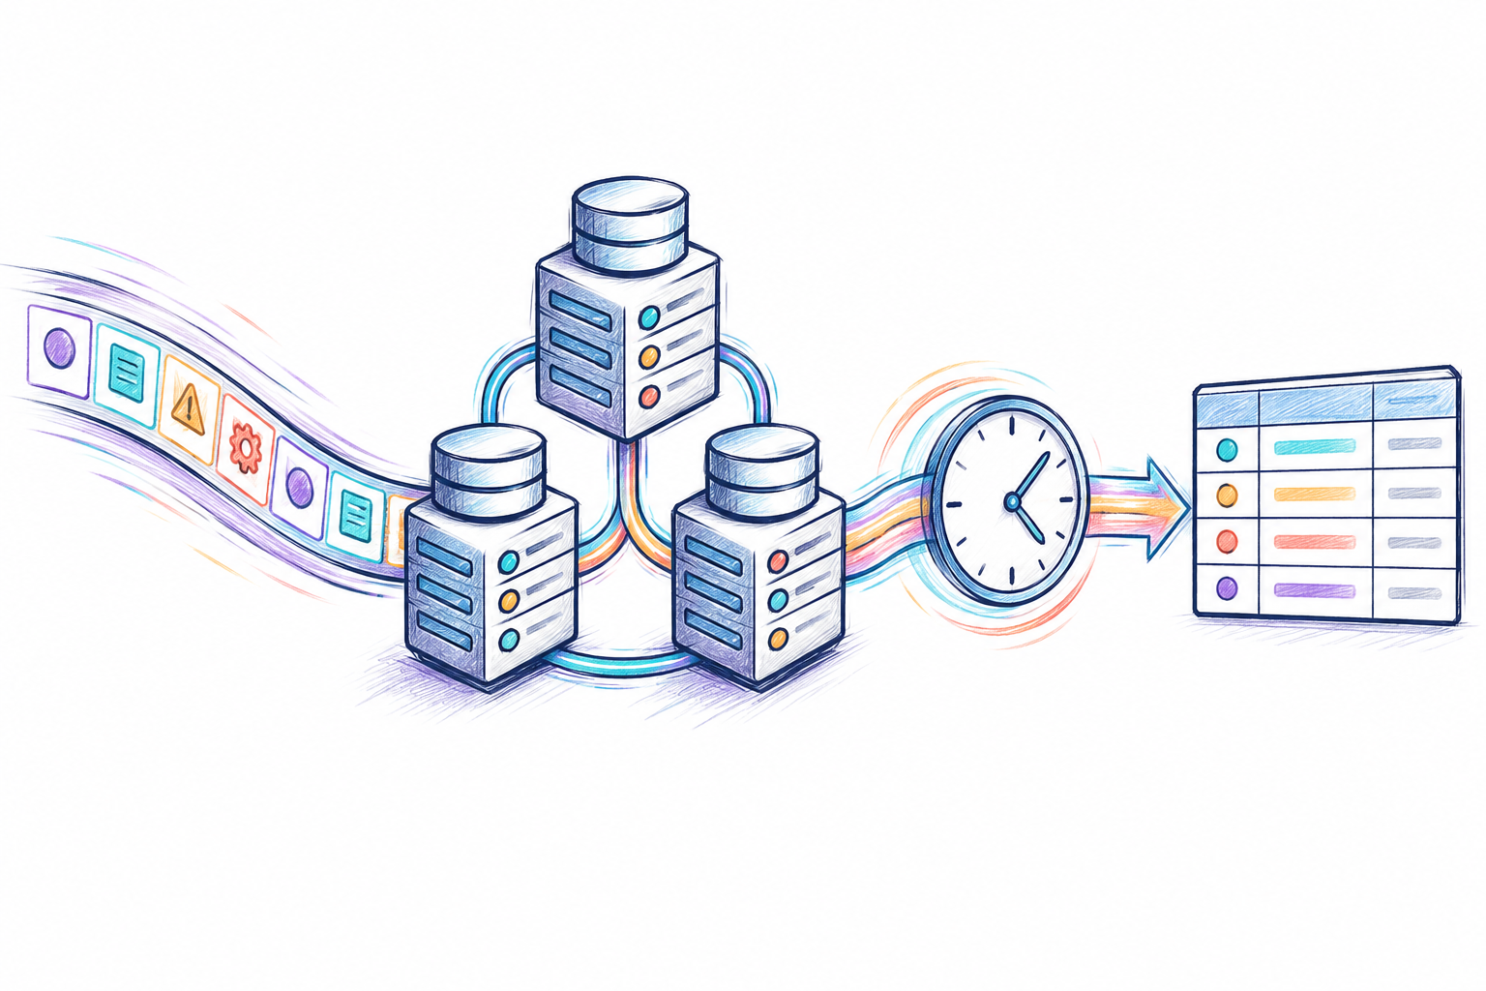
Curso de Postgrado:
BigData
Especialización en
Bases de datos
Calidad
e integración
Sesión 04 · Sábado 10 de octubre de 2026
08:00–17:00 · Esteban Hernández, PhD
Curso de Postgrado: BigData · Especialización en Bases de datos
E: ejercicio general · P: práctica PQRS (peticiones, quejas, reclamos y sugerencias) · PhD Esteban Hernández, CyberColombia
01
Notes:
Fuente: docs/calendario.md y docs/instalacion-wsl.md. 64 horas efectivas en 12 encuentros. Ampliación autónoma opcional. Un solo entorno en la raíz: uv venv --python 3.12 --seed .venv. Ejecutar en Ubuntu-26.04 sobre WSL.
Calendario: 64 horas efectivas en 12 encuentros. Trabajo autónomo opcional. Cierre 7 de noviembre de 2026.
Viernes: explicación y demostraciones guiadas por el profesor, sin entregas ni calificación. El profesor ejecuta, explica y comparte sus archivos de referencia; los estudiantes observan, preguntan y pueden seguir voluntariamente. Sábado: ejecución por los estudiantes, revisión y entrega durante la clase. La evidencia evaluable debe corresponder a su propia ejecución. No se exige una entrega ni trabajo autónomo obligatorio entre ambos encuentros.
E = ejercicio general del curso (E01–E13). P = práctica con datos PQRS (P01–P04); PQRS significa peticiones, quejas, reclamos y sugerencias. El número identifica la actividad, no la sesión. T01 = taller teórico de capacidad; I01 = introducción a eventos NASA.
Agenda vigente: [["08:00–09:30","E05: calidad de suelos y conciliación"],["09:30–09:45","Receso de la mañana"],["09:45–10:45","09:45–10:00 orientación; 10:00–10:20 E04/P02 propios; 10:20–10:45 P03 calidad"],["10:45–12:00","Consulta diferida Polars/DuckDB y selección de motores"],["12:00–13:00","Almuerzo"],["13:00–14:30","E06: EVA, rendimiento t/ha e integración SQL"],["14:30–15:00","Cobertura y cardinalidad de las uniones"],["15:00–15:15","Receso de la tarde"],["15:15–16:30","Auditoría, cobertura y revisión de controles"],["16:30–17:00","16:30–16:45 entrega única E04–E06/P02–P03; 16:45–17:00 preparación de Spark"]]
Entrega: 2026-10-10 16:30–16:45. Preparado por el PhD Esteban Hernández, CyberColombia.

Slide 2
Agenda de la sesión
Horario | Tema y actividad
08:00–09:30 | E05: calidad de suelos y conciliación
09:30–09:45 | Receso de la mañana
09:45–10:45 | 09:45–10:00 orientación; 10:00–10:20 E04/P02 propios; 10:20–10:45 P03 calidad
10:45–12:00 | Consulta diferida Polars/DuckDB y selección de motores
12:00–13:00 | Almuerzo
13:00–14:30 | E06: EVA, rendimiento t/ha e integración SQL
14:30–15:00 | Cobertura y cardinalidad de las uniones
15:00–15:15 | Receso de la tarde
15:15–16:30 | Auditoría, cobertura y revisión de controles
16:30–17:00 | 16:30–16:45 entrega única E04–E06/P02–P03; 16:45–17:00 preparación de Spark
Sábado 10/10/2026 · 450 min efectivos · Entrega durante la clase
E04 — Ejercicio 04: Formatos y contrato de datos | E05 — Ejercicio 05: Calidad de análisis de suelo | E06 — Ejercicio 06: Rendimiento agrícola e integración SQL | P02 — Práctica PQRS 02: Parquet, contrato y reejecución | P03 — Práctica PQRS 03: Calidad de reportes y consulta diferida
E: ejercicio general · P: práctica PQRS (peticiones, quejas, reclamos y sugerencias) · PhD Esteban Hernández, CyberColombia
02
Notes:
Agenda alineada con lo acordado. E05 y E06 ocupan bloques de 90 minutos, cada uno con 20 de explicación y 70 de ejecución. P03 calidad ocupa 60 minutos con 15 de explicación y 45 de ejecución. Sus consultas continúan en el bloque siguiente. Auditoría 75 minutos con 15 de orientación y 60 de práctica. No duplicar los tiempos de los ejercicios.
Preparado por el PhD Esteban Hernández, CyberColombia. Ejecutar talleres desde kit/ con .venv de la raíz activo. Guía: docs/instalacion-wsl.md. 64 horas efectivas en línea. Los recesos no cuentan. Las muestras PQRS contienen las primeras 1.000 filas de cada corte y no son representativas. Las ilustraciones conservadas son conceptuales.
Viernes: explicación y demostraciones guiadas por el profesor, sin entregas ni calificación. El profesor ejecuta, explica y comparte sus archivos de referencia; los estudiantes observan, preguntan y pueden seguir voluntariamente. Sábado: ejecución por los estudiantes, revisión y entrega durante la clase. La evidencia evaluable debe corresponder a su propia ejecución. No se exige una entrega ni trabajo autónomo obligatorio entre ambos encuentros.
E = ejercicio general del curso (E01–E13). P = práctica con datos PQRS (P01–P04); PQRS significa peticiones, quejas, reclamos y sugerencias. El número identifica la actividad, no la sesión. T01 = taller teórico de capacidad; I01 = introducción a eventos NASA.
Agenda vigente: [["08:00–09:30","E05: calidad de suelos y conciliación"],["09:30–09:45","Receso de la mañana"],["09:45–10:45","09:45–10:00 orientación; 10:00–10:20 E04/P02 propios; 10:20–10:45 P03 calidad"],["10:45–12:00","Consulta diferida Polars/DuckDB y selección de motores"],["12:00–13:00","Almuerzo"],["13:00–14:30","E06: EVA, rendimiento t/ha e integración SQL"],["14:30–15:00","Cobertura y cardinalidad de las uniones"],["15:00–15:15","Receso de la tarde"],["15:15–16:30","Auditoría, cobertura y revisión de controles"],["16:30–17:00","16:30–16:45 entrega única E04–E06/P02–P03; 16:45–17:00 preparación de Spark"]]
Entrega: 2026-10-10 16:30–16:45. Preparado por el PhD Esteban Hernández, CyberColombia.

Slide 3
Entrega única del sábado 10 de octubre
E04 / P02: contrato y transformación
Su propio contrato, Parquet y evidencia de fallo controlado y reejecución.
E05 / P03: calidad y consultas
Controles conciliados de suelo y PQRS; consulta equivalente en Polars y DuckDB.
E06: rendimiento e integración
SQL, unidades, cobertura y auditoría. Entrega: 16:30–16:45; peso 10 %.
No hay una entrega adicional por cada bloque; los archivos parciales forman el paquete único.
E04 — Ejercicio 04: Formatos y contrato de datos | E05 — Ejercicio 05: Calidad de análisis de suelo | E06 — Ejercicio 06: Rendimiento agrícola e integración SQL | P02 — Práctica PQRS 02: Parquet, contrato y reejecución | P03 — Práctica PQRS 03: Calidad de reportes y consulta diferida
E: ejercicio general · P: práctica PQRS (peticiones, quejas, reclamos y sugerencias) · PhD Esteban Hernández, CyberColombia
03
Notes:
Los productos proceden de dos rutas independientes. Los registros de salud y las muestras de suelo no se unen entre sí. Reutilizar las salidas PQRS del viernes.
Preparado por el PhD Esteban Hernández, CyberColombia. Ejecutar talleres desde kit/ con .venv de la raíz activo. Guía: docs/instalacion-wsl.md. 64 horas efectivas en línea. Los recesos no cuentan. Las muestras PQRS contienen las primeras 1.000 filas de cada corte y no son representativas. Las ilustraciones conservadas son conceptuales.
Viernes: explicación y demostraciones guiadas por el profesor, sin entregas ni calificación. El profesor ejecuta, explica y comparte sus archivos de referencia; los estudiantes observan, preguntan y pueden seguir voluntariamente. Sábado: ejecución por los estudiantes, revisión y entrega durante la clase. La evidencia evaluable debe corresponder a su propia ejecución. No se exige una entrega ni trabajo autónomo obligatorio entre ambos encuentros.
E = ejercicio general del curso (E01–E13). P = práctica con datos PQRS (P01–P04); PQRS significa peticiones, quejas, reclamos y sugerencias. El número identifica la actividad, no la sesión. T01 = taller teórico de capacidad; I01 = introducción a eventos NASA.
Agenda vigente: [["08:00–09:30","E05: calidad de suelos y conciliación"],["09:30–09:45","Receso de la mañana"],["09:45–10:45","09:45–10:00 orientación; 10:00–10:20 E04/P02 propios; 10:20–10:45 P03 calidad"],["10:45–12:00","Consulta diferida Polars/DuckDB y selección de motores"],["12:00–13:00","Almuerzo"],["13:00–14:30","E06: EVA, rendimiento t/ha e integración SQL"],["14:30–15:00","Cobertura y cardinalidad de las uniones"],["15:00–15:15","Receso de la tarde"],["15:15–16:30","Auditoría, cobertura y revisión de controles"],["16:30–17:00","16:30–16:45 entrega única E04–E06/P02–P03; 16:45–17:00 preparación de Spark"]]
Entrega: 2026-10-10 16:30–16:45. Preparado por el PhD Esteban Hernández, CyberColombia.

Slide 4
Del ejemplo docente a la ejecución propia
10:00–10:20: contrato y Parquet propios
E04/P02: completar el contrato, ejecutar formatos, probar fallo en memoria y comparar reejecución.
10:20–10:45: controles PQRS
P03: ejecutar calidad sobre su propio Parquet; después contrastar Polars y DuckDB.
16:30–16:45: una entrega
E04–E06/P02–P03: contrato, controles, consultas y cobertura. Peso: 10 %.
Actividad del sábado incluida en los bloques de la agenda; sin añadir horas.
E04 — Ejercicio 04: Formatos y contrato de datos | E05 — Ejercicio 05: Calidad de análisis de suelo | E06 — Ejercicio 06: Rendimiento agrícola e integración SQL | P02 — Práctica PQRS 02: Parquet, contrato y reejecución | P03 — Práctica PQRS 03: Calidad de reportes y consulta diferida
E: ejercicio general · P: práctica PQRS (peticiones, quejas, reclamos y sugerencias) · PhD Esteban Hernández, CyberColombia
04
Notes:
Fuente: calendario contractual y mapa de ejercicios.
Viernes: explicación y demostraciones guiadas por el profesor, sin entregas ni calificación. El profesor ejecuta, explica y comparte sus archivos de referencia; los estudiantes observan, preguntan y pueden seguir voluntariamente. Sábado: ejecución por los estudiantes, revisión y entrega durante la clase. La evidencia evaluable debe corresponder a su propia ejecución. No se exige una entrega ni trabajo autónomo obligatorio entre ambos encuentros.
E = ejercicio general del curso (E01–E13). P = práctica con datos PQRS (P01–P04); PQRS significa peticiones, quejas, reclamos y sugerencias. El número identifica la actividad, no la sesión. T01 = taller teórico de capacidad; I01 = introducción a eventos NASA.
Agenda vigente: [["08:00–09:30","E05: calidad de suelos y conciliación"],["09:30–09:45","Receso de la mañana"],["09:45–10:45","09:45–10:00 orientación; 10:00–10:20 E04/P02 propios; 10:20–10:45 P03 calidad"],["10:45–12:00","Consulta diferida Polars/DuckDB y selección de motores"],["12:00–13:00","Almuerzo"],["13:00–14:30","E06: EVA, rendimiento t/ha e integración SQL"],["14:30–15:00","Cobertura y cardinalidad de las uniones"],["15:00–15:15","Receso de la tarde"],["15:15–16:30","Auditoría, cobertura y revisión de controles"],["16:30–17:00","16:30–16:45 entrega única E04–E06/P02–P03; 16:45–17:00 preparación de Spark"]]
Entrega: 2026-10-10 16:30–16:45. Preparado por el PhD Esteban Hernández, CyberColombia.

Slide 5
Datos y dependencias del sábado
Entrada | Tamaño | Propósito
AGROSAVIA | 20,38 MB | E05: calidad de pH y correspondencia territorial
DIVIPOLA | 0,071 MB | E05, P03 y E06: catálogo municipal
EVA | 27,49 MB | E05 prepara EVA. E06 calcula rendimiento
Parquet PQRS | Salida de P02 | P03: calidad y equivalencia de consultas
Verificar las tres fuentes agro antes de E05. Calidad también prepara EVA.
E05 — Ejercicio 05: Calidad de análisis de suelo | E06 — Ejercicio 06: Rendimiento agrícola e integración SQL | P02 — Práctica PQRS 02: Parquet, contrato y reejecución | P03 — Práctica PQRS 03: Calidad de reportes y consulta diferida
E: ejercicio general · P: práctica PQRS (peticiones, quejas, reclamos y sugerencias) · PhD Esteban Hernández, CyberColombia
05
Notes:
Fuentes: kit/fuentes.json y talleres.py calidad. Aunque el ejercicio inicial estudia suelos, el script calidad carga agrosavia.csv, divipola.csv y eva.csv. Las tres entradas son necesarias desde el comienzo. El tamaño de Parquet PQRS depende del bloque y del corte, por lo que se muestra como salida de P02. No se requieren shapes ni rasters para estos talleres.
Preparado por el PhD Esteban Hernández, CyberColombia. Ejecutar talleres desde kit/ con .venv de la raíz activo. Guía: docs/instalacion-wsl.md. 64 horas efectivas en línea. Los recesos no cuentan. Las muestras PQRS contienen las primeras 1.000 filas de cada corte y no son representativas. Las ilustraciones conservadas son conceptuales.
Viernes: explicación y demostraciones guiadas por el profesor, sin entregas ni calificación. El profesor ejecuta, explica y comparte sus archivos de referencia; los estudiantes observan, preguntan y pueden seguir voluntariamente. Sábado: ejecución por los estudiantes, revisión y entrega durante la clase. La evidencia evaluable debe corresponder a su propia ejecución. No se exige una entrega ni trabajo autónomo obligatorio entre ambos encuentros.
E = ejercicio general del curso (E01–E13). P = práctica con datos PQRS (P01–P04); PQRS significa peticiones, quejas, reclamos y sugerencias. El número identifica la actividad, no la sesión. T01 = taller teórico de capacidad; I01 = introducción a eventos NASA.
Agenda vigente: [["08:00–09:30","E05: calidad de suelos y conciliación"],["09:30–09:45","Receso de la mañana"],["09:45–10:45","09:45–10:00 orientación; 10:00–10:20 E04/P02 propios; 10:20–10:45 P03 calidad"],["10:45–12:00","Consulta diferida Polars/DuckDB y selección de motores"],["12:00–13:00","Almuerzo"],["13:00–14:30","E06: EVA, rendimiento t/ha e integración SQL"],["14:30–15:00","Cobertura y cardinalidad de las uniones"],["15:00–15:15","Receso de la tarde"],["15:15–16:30","Auditoría, cobertura y revisión de controles"],["16:30–17:00","16:30–16:45 entrega única E04–E06/P02–P03; 16:45–17:00 preparación de Spark"]]
Entrega: 2026-10-10 16:30–16:45. Preparado por el PhD Esteban Hernández, CyberColombia.

Slide 6
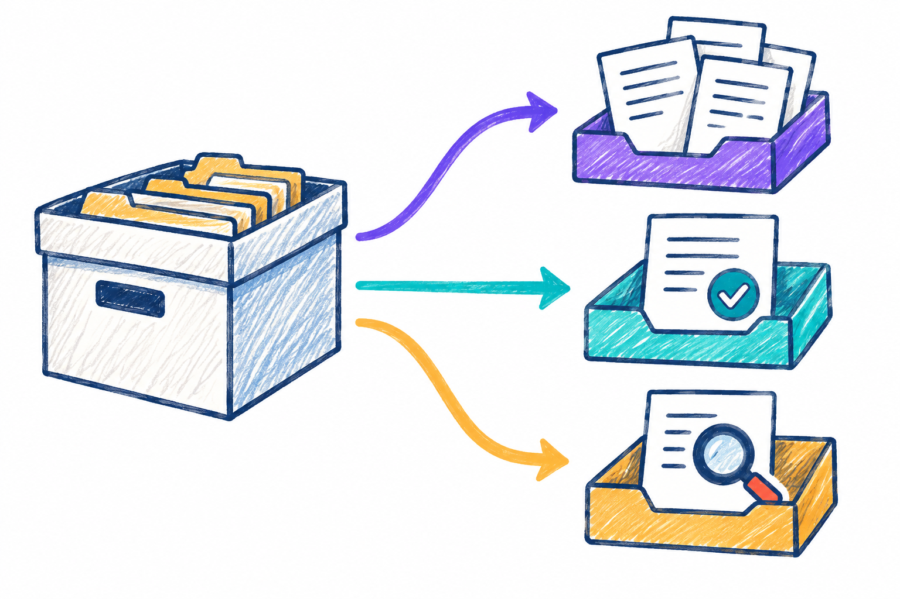
Conciliación del corte
Originales: 92.738
El corte debe conciliar con sus salidas.
Clasificación del pH
0 duplicados exactos + 92.727 aptos + 11 en revisión.
Evidencia
Conservar las filas pendientes y explicar cada exclusión.
92.738 = 0 + 92.727 + 11. Conteos del corte docente
Curso de Postgrado: BigData · Especialización en Bases de datos
E: ejercicio general · P: práctica PQRS (peticiones, quejas, reclamos y sugerencias) · PhD Esteban Hernández, CyberColombia
06
Notes:
Curso de Postgrado: BigData, Especialización en Bases de datos. Caso aplicado: datos agroambientales. Fuente docente: big-data-postgraduate/docs/programa.md y clases de las sesiones 01–04.
Los conteos corresponden al corte docente suministrado y deben verificarse si se descargan nuevas versiones. Instalación desde la raíz según docs/instalacion-wsl.md. Talleres desde kit/. Los fragmentos Python se ejecutan en Python o en un notebook.
Contenido de referencia:
Conciliación del corte
92.738 = 0 + 92.727 + 11
Originales = duplicados exactos + aptos para pH + revisión.
Big Data · caso agroambiental · Sesión 4
04
Ilustración conceptual generada con ImageGen. No representa una medición ni una fotografía documental.
Prompt: Create one educational hand-drawn SKETCH illustration for a postgraduate BigData course in a Database specialization. Horizontal 3:2 composition on pure white background. Navy #203B68 ink, visibly irregular pen outlines and colored-pencil hatching. Bright violet #5546ED, turquoise #16B8AD, amber #FFBF47, coral #F26A61 accents. Clear large symbols, spacious, no photorealism, no 3D rendering, no gradients. NO TEXT, NO LETTERS, NO NUMBERS unless explicitly requested. No logo, border or watermark. One original archive box on left fans into exactly THREE clearly separate output trays on right: duplicates tray with overlapping pages, accepted tray with checkmark, review tray with magnifying glass. All three linked from the original, no discards or trash bins. Use purple, turquoise, amber. No numbers or text.
La ilustración apoya una explicación por clic. Conservar los límites y supuestos expresados en la diapositiva.
Calendario: 64 horas efectivas en 12 encuentros. Trabajo autónomo opcional. Cierre 7 de noviembre de 2026.
Viernes: explicación y demostraciones guiadas por el profesor, sin entregas ni calificación. El profesor ejecuta, explica y comparte sus archivos de referencia; los estudiantes observan, preguntan y pueden seguir voluntariamente. Sábado: ejecución por los estudiantes, revisión y entrega durante la clase. La evidencia evaluable debe corresponder a su propia ejecución. No se exige una entrega ni trabajo autónomo obligatorio entre ambos encuentros.
E = ejercicio general del curso (E01–E13). P = práctica con datos PQRS (P01–P04); PQRS significa peticiones, quejas, reclamos y sugerencias. El número identifica la actividad, no la sesión. T01 = taller teórico de capacidad; I01 = introducción a eventos NASA.
Agenda vigente: [["08:00–09:30","E05: calidad de suelos y conciliación"],["09:30–09:45","Receso de la mañana"],["09:45–10:45","09:45–10:00 orientación; 10:00–10:20 E04/P02 propios; 10:20–10:45 P03 calidad"],["10:45–12:00","Consulta diferida Polars/DuckDB y selección de motores"],["12:00–13:00","Almuerzo"],["13:00–14:30","E06: EVA, rendimiento t/ha e integración SQL"],["14:30–15:00","Cobertura y cardinalidad de las uniones"],["15:00–15:15","Receso de la tarde"],["15:15–16:30","Auditoría, cobertura y revisión de controles"],["16:30–17:00","16:30–16:45 entrega única E04–E06/P02–P03; 16:45–17:00 preparación de Spark"]]
Entrega: 2026-10-10 16:30–16:45. Preparado por el PhD Esteban Hernández, CyberColombia.

Slide 7

Reglas de calidad
Ausencias
ND o vacío se conservan como ausencia. No equivalen a cero.
Casos por revisar
pH fuera de 0–14 o identificador conflictivo.
Control territorial
Sin cruce municipal: conservar como no enlazado.
Mantener originales, clasificar salidas y registrar el motivo
Curso de Postgrado: BigData · Especialización en Bases de datos
E: ejercicio general · P: práctica PQRS (peticiones, quejas, reclamos y sugerencias) · PhD Esteban Hernández, CyberColombia
07
Notes:
Curso de Postgrado: BigData, Especialización en Bases de datos. Caso aplicado: datos agroambientales. Fuente docente: big-data-postgraduate/docs/programa.md y clases de las sesiones 01–04.
Los conteos corresponden al corte docente suministrado y deben verificarse si se descargan nuevas versiones. Instalación desde la raíz según docs/instalacion-wsl.md. Talleres desde kit/. Los fragmentos Python se ejecutan en Python o en un notebook.
Contenido ampliado de referencia:
Reglas de calidad
Caso
Tratamiento
ND o pH vacío
Ausencia; no convertir en cero
pH fuera de 0–14
Revisión del dominio físico
ID conflictivo
Conservar y revisar
Municipio sin cruce
Mantener como no enlazado
Big Data · caso agroambiental · Sesión 4
05
Prompt visual: Use case: scientific-educational. A clean educational SKETCH diagram illustration for postgraduate Big Data, white background, horizontal 3:2. Navy #203B68 irregular ink strokes, pencil hatching, lively violet #5546ED, turquoise #16B8AD, amber #FFBF47, coral #F26A61 marker accents. Large legible objects, restrained details, no title, no logo, no watermark. Strictly hand-drawn pen and colored-pencil style, visibly sketchy lines and hatching, no photorealism, no polished 3D renders, no gradients. A central data inspection gate with magnifying glass. Incoming violet records on left split into two clearly distinct output folders on right, upper turquoise folder with checkmark, lower amber folder with question mark. Keep original source archive with lock beneath the input, unchanged. Arrows unambiguous: both good and questionable records retained. No text.
Ilustración conceptual generada con ImageGen para esta clase. No representa una medición ni una fotografía documental.
Secuencia docente: observar primero el esquema y revelar cada explicación con clic.
Calendario: 64 horas efectivas en 12 encuentros. Trabajo autónomo opcional. Cierre 7 de noviembre de 2026.
Viernes: explicación y demostraciones guiadas por el profesor, sin entregas ni calificación. El profesor ejecuta, explica y comparte sus archivos de referencia; los estudiantes observan, preguntan y pueden seguir voluntariamente. Sábado: ejecución por los estudiantes, revisión y entrega durante la clase. La evidencia evaluable debe corresponder a su propia ejecución. No se exige una entrega ni trabajo autónomo obligatorio entre ambos encuentros.
E = ejercicio general del curso (E01–E13). P = práctica con datos PQRS (P01–P04); PQRS significa peticiones, quejas, reclamos y sugerencias. El número identifica la actividad, no la sesión. T01 = taller teórico de capacidad; I01 = introducción a eventos NASA.
Agenda vigente: [["08:00–09:30","E05: calidad de suelos y conciliación"],["09:30–09:45","Receso de la mañana"],["09:45–10:45","09:45–10:00 orientación; 10:00–10:20 E04/P02 propios; 10:20–10:45 P03 calidad"],["10:45–12:00","Consulta diferida Polars/DuckDB y selección de motores"],["12:00–13:00","Almuerzo"],["13:00–14:30","E06: EVA, rendimiento t/ha e integración SQL"],["14:30–15:00","Cobertura y cardinalidad de las uniones"],["15:00–15:15","Receso de la tarde"],["15:15–16:30","Auditoría, cobertura y revisión de controles"],["16:30–17:00","16:30–16:45 entrega única E04–E06/P02–P03; 16:45–17:00 preparación de Spark"]]
Entrega: 2026-10-10 16:30–16:45. Preparado por el PhD Esteban Hernández, CyberColombia.

Slide 8
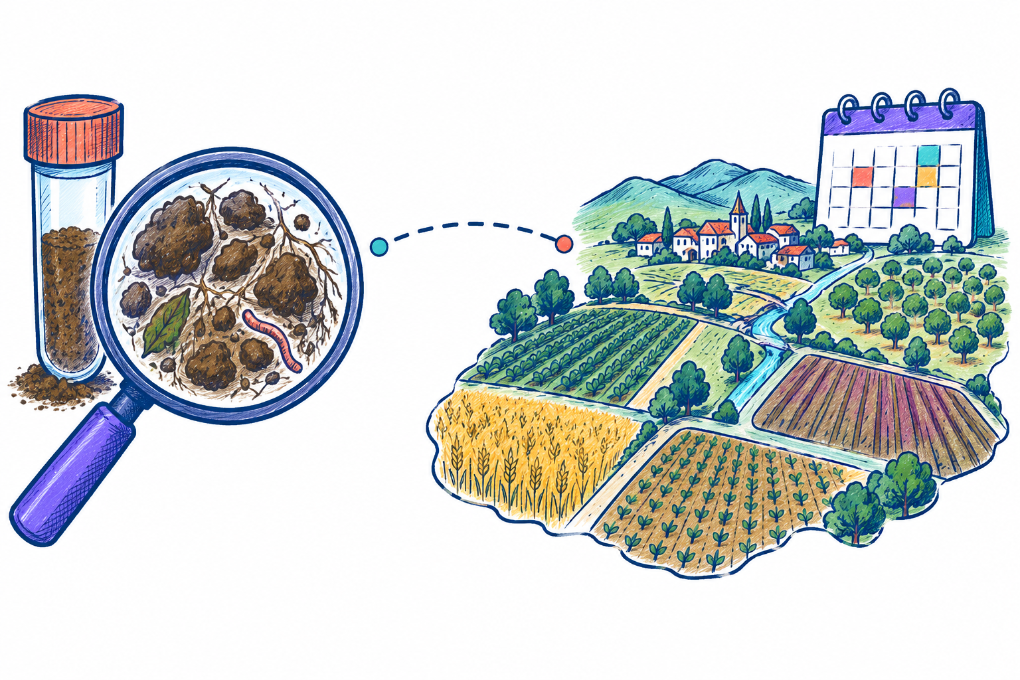
Unidad y escala
Muestra de suelo
Análisis de laboratorio con fecha, método y profundidad.
Producción agrícola
Cultivo, municipio y período. Conservar estado físico.
Escalas diferentes
Revisar representatividad antes de interpretar una relación.
Caso aplicado: una muestra de laboratorio no representa automáticamente un municipio
Curso de Postgrado: BigData · Especialización en Bases de datos
E: ejercicio general · P: práctica PQRS (peticiones, quejas, reclamos y sugerencias) · PhD Esteban Hernández, CyberColombia
08
Notes:
Curso de Postgrado: BigData, Especialización en Bases de datos. Caso aplicado: datos agroambientales. Fuente docente: big-data-postgraduate/docs/programa.md y clases de las sesiones 01–04.
Los conteos corresponden al corte docente suministrado y deben verificarse si se descargan nuevas versiones. Instalación desde la raíz según docs/instalacion-wsl.md. Talleres desde kit/. Los fragmentos Python se ejecutan en Python o en un notebook.
Contenido de referencia:
Unidad y escala
AGROSAVIA
Análisis de laboratorio por fecha; evaluar representatividad y método.
EVA
Cultivo, municipio y período; mantener el estado físico del producto.
Big Data · caso agroambiental · Sesión 4
07
Ilustración conceptual generada con ImageGen. No representa una medición ni una fotografía documental.
Prompt: Create one educational hand-drawn SKETCH illustration for a postgraduate BigData course in a Database specialization. Horizontal 3:2 composition on pure white background. Navy #203B68 ink, visibly irregular pen outlines and colored-pencil hatching. Bright violet #5546ED, turquoise #16B8AD, amber #FFBF47, coral #F26A61 accents. Clear large symbols, spacious, no photorealism, no 3D rendering, no gradients. NO TEXT, NO LETTERS, NO NUMBERS unless explicitly requested. No logo, border or watermark. A magnified laboratory soil sample with a test vial on left, and an entire agricultural municipality landscape with several crop fields and a calendar on right. A thin dashed scale bridge between them signals different observational units, not direct equivalence. No exact real map, no text.
La ilustración apoya una explicación por clic. Conservar los límites y supuestos expresados en la diapositiva.
Calendario: 64 horas efectivas en 12 encuentros. Trabajo autónomo opcional. Cierre 7 de noviembre de 2026.
Viernes: explicación y demostraciones guiadas por el profesor, sin entregas ni calificación. El profesor ejecuta, explica y comparte sus archivos de referencia; los estudiantes observan, preguntan y pueden seguir voluntariamente. Sábado: ejecución por los estudiantes, revisión y entrega durante la clase. La evidencia evaluable debe corresponder a su propia ejecución. No se exige una entrega ni trabajo autónomo obligatorio entre ambos encuentros.
E = ejercicio general del curso (E01–E13). P = práctica con datos PQRS (P01–P04); PQRS significa peticiones, quejas, reclamos y sugerencias. El número identifica la actividad, no la sesión. T01 = taller teórico de capacidad; I01 = introducción a eventos NASA.
Agenda vigente: [["08:00–09:30","E05: calidad de suelos y conciliación"],["09:30–09:45","Receso de la mañana"],["09:45–10:45","09:45–10:00 orientación; 10:00–10:20 E04/P02 propios; 10:20–10:45 P03 calidad"],["10:45–12:00","Consulta diferida Polars/DuckDB y selección de motores"],["12:00–13:00","Almuerzo"],["13:00–14:30","E06: EVA, rendimiento t/ha e integración SQL"],["14:30–15:00","Cobertura y cardinalidad de las uniones"],["15:00–15:15","Receso de la tarde"],["15:15–16:30","Auditoría, cobertura y revisión de controles"],["16:30–17:00","16:30–16:45 entrega única E04–E06/P02–P03; 16:45–17:00 preparación de Spark"]]
Entrega: 2026-10-10 16:30–16:45. Preparado por el PhD Esteban Hernández, CyberColombia.

Slide 9
E05: calidad de análisis de suelo
08:00–08:20. Explicación
Completitud, validez, unicidad y trazabilidad. Diferenciar calidad del dato y condición del suelo.
08:20–09:30. Ejecución: 70 min
Clasificar pH, conciliar originales y revisar enlaces territoriales.
Entrega del bloque
Reglas de calidad, conteos conciliados y dos registros comentados.
Bloque total: 90 min. Las 11 filas pendientes pertenecen al corte docente.
E05 — Ejercicio 05: Calidad de análisis de suelo
E: ejercicio general · P: práctica PQRS (peticiones, quejas, reclamos y sugerencias) · PhD Esteban Hernández, CyberColombia
09
Notes:
Guía E05. Ejecutar talleres.py calidad una vez disponibles AGROSAVIA, DIVIPOLA y EVA. Aptitud para pH no significa suelo de buena calidad ni registro apto para cualquier análisis. La calidad territorial es independiente del estado de pH. Mostrar controles de referencia después de ejecutar, como conciliación, no como resultados a copiar.
Preparado por el PhD Esteban Hernández, CyberColombia. Ejecutar talleres desde kit/ con .venv de la raíz activo. Guía: docs/instalacion-wsl.md. 64 horas efectivas en línea. Los recesos no cuentan. Las muestras PQRS contienen las primeras 1.000 filas de cada corte y no son representativas. Las ilustraciones conservadas son conceptuales.
Viernes: explicación y demostraciones guiadas por el profesor, sin entregas ni calificación. El profesor ejecuta, explica y comparte sus archivos de referencia; los estudiantes observan, preguntan y pueden seguir voluntariamente. Sábado: ejecución por los estudiantes, revisión y entrega durante la clase. La evidencia evaluable debe corresponder a su propia ejecución. No se exige una entrega ni trabajo autónomo obligatorio entre ambos encuentros.
E = ejercicio general del curso (E01–E13). P = práctica con datos PQRS (P01–P04); PQRS significa peticiones, quejas, reclamos y sugerencias. El número identifica la actividad, no la sesión. T01 = taller teórico de capacidad; I01 = introducción a eventos NASA.
Agenda vigente: [["08:00–09:30","E05: calidad de suelos y conciliación"],["09:30–09:45","Receso de la mañana"],["09:45–10:45","09:45–10:00 orientación; 10:00–10:20 E04/P02 propios; 10:20–10:45 P03 calidad"],["10:45–12:00","Consulta diferida Polars/DuckDB y selección de motores"],["12:00–13:00","Almuerzo"],["13:00–14:30","E06: EVA, rendimiento t/ha e integración SQL"],["14:30–15:00","Cobertura y cardinalidad de las uniones"],["15:00–15:15","Receso de la tarde"],["15:15–16:30","Auditoría, cobertura y revisión de controles"],["16:30–17:00","16:30–16:45 entrega única E04–E06/P02–P03; 16:45–17:00 preparación de Spark"]]
Entrega: 2026-10-10 16:30–16:45. Preparado por el PhD Esteban Hernández, CyberColombia.

Slide 10
E05: ejecución y archivos de control
# Desde kit/, con el entorno activo
python 00_datos.py --descargar agrosavia divipola eva
python talleres.py calidad
# Salidas para revisar durante E05:
# salidas/controles.json
# salidas/revision_ph.csv
# salidas/territorios_por_revisar.csv
Ejecutar 08:20–09:30. Conservar originales y justificar los casos en revisión.
E05 — Ejercicio 05: Calidad de análisis de suelo
E: ejercicio general · P: práctica PQRS (peticiones, quejas, reclamos y sugerencias) · PhD Esteban Hernández, CyberColombia
10
Notes:
El comando de descarga no sobrescribe entradas existentes. Si hay una nueva versión, revisar antes de sustituir el corte docente. --verificar exige las 12 fuentes del kit y puede ser incompleto si solo se descargaron las de este fin de semana. Calidad necesita las tres fuentes agro y genera EVA Parquet para E06.
Preparado por el PhD Esteban Hernández, CyberColombia. Ejecutar talleres desde kit/ con .venv de la raíz activo. Guía: docs/instalacion-wsl.md. 64 horas efectivas en línea. Los recesos no cuentan. Las muestras PQRS contienen las primeras 1.000 filas de cada corte y no son representativas. Las ilustraciones conservadas son conceptuales.
Viernes: explicación y demostraciones guiadas por el profesor, sin entregas ni calificación. El profesor ejecuta, explica y comparte sus archivos de referencia; los estudiantes observan, preguntan y pueden seguir voluntariamente. Sábado: ejecución por los estudiantes, revisión y entrega durante la clase. La evidencia evaluable debe corresponder a su propia ejecución. No se exige una entrega ni trabajo autónomo obligatorio entre ambos encuentros.
E = ejercicio general del curso (E01–E13). P = práctica con datos PQRS (P01–P04); PQRS significa peticiones, quejas, reclamos y sugerencias. El número identifica la actividad, no la sesión. T01 = taller teórico de capacidad; I01 = introducción a eventos NASA.
Agenda vigente: [["08:00–09:30","E05: calidad de suelos y conciliación"],["09:30–09:45","Receso de la mañana"],["09:45–10:45","09:45–10:00 orientación; 10:00–10:20 E04/P02 propios; 10:20–10:45 P03 calidad"],["10:45–12:00","Consulta diferida Polars/DuckDB y selección de motores"],["12:00–13:00","Almuerzo"],["13:00–14:30","E06: EVA, rendimiento t/ha e integración SQL"],["14:30–15:00","Cobertura y cardinalidad de las uniones"],["15:00–15:15","Receso de la tarde"],["15:15–16:30","Auditoría, cobertura y revisión de controles"],["16:30–17:00","16:30–16:45 entrega única E04–E06/P02–P03; 16:45–17:00 preparación de Spark"]]
Entrega: 2026-10-10 16:30–16:45. Preparado por el PhD Esteban Hernández, CyberColombia.

Slide 11
Inspeccionar los controles
import json, pandas as pd
c = json.load(open("salidas/controles.json"))
print(c)
s = pd.read_parquet("salidas/suelos_clasificados.parquet")
print(s["estado_ph"].value_counts())
Conservar originales y filas pendientes; documentar motivos.
Curso de Postgrado: BigData · Especialización en Bases de datos
E: ejercicio general · P: práctica PQRS (peticiones, quejas, reclamos y sugerencias) · PhD Esteban Hernández, CyberColombia
11
Notes:
Curso de Postgrado: BigData, Especialización en Bases de datos. Caso aplicado: datos agroambientales. Fuente docente: big-data-postgraduate/docs/programa.md y clases de las sesiones 01–04.
Los conteos corresponden al corte docente suministrado y deben verificarse si se descargan nuevas versiones. Instalación desde la raíz según docs/instalacion-wsl.md. Talleres desde kit/. Los fragmentos Python se ejecutan en Python o en un notebook.
Calendario: 64 horas efectivas en 12 encuentros. Trabajo autónomo opcional. Cierre 7 de noviembre de 2026.
Viernes: explicación y demostraciones guiadas por el profesor, sin entregas ni calificación. El profesor ejecuta, explica y comparte sus archivos de referencia; los estudiantes observan, preguntan y pueden seguir voluntariamente. Sábado: ejecución por los estudiantes, revisión y entrega durante la clase. La evidencia evaluable debe corresponder a su propia ejecución. No se exige una entrega ni trabajo autónomo obligatorio entre ambos encuentros.
E = ejercicio general del curso (E01–E13). P = práctica con datos PQRS (P01–P04); PQRS significa peticiones, quejas, reclamos y sugerencias. El número identifica la actividad, no la sesión. T01 = taller teórico de capacidad; I01 = introducción a eventos NASA.
Agenda vigente: [["08:00–09:30","E05: calidad de suelos y conciliación"],["09:30–09:45","Receso de la mañana"],["09:45–10:45","09:45–10:00 orientación; 10:00–10:20 E04/P02 propios; 10:20–10:45 P03 calidad"],["10:45–12:00","Consulta diferida Polars/DuckDB y selección de motores"],["12:00–13:00","Almuerzo"],["13:00–14:30","E06: EVA, rendimiento t/ha e integración SQL"],["14:30–15:00","Cobertura y cardinalidad de las uniones"],["15:00–15:15","Receso de la tarde"],["15:15–16:30","Auditoría, cobertura y revisión de controles"],["16:30–17:00","16:30–16:45 entrega única E04–E06/P02–P03; 16:45–17:00 preparación de Spark"]]
Entrega: 2026-10-10 16:30–16:45. Preparado por el PhD Esteban Hernández, CyberColombia.

Slide 12
Resultados de referencia
Control | Resultado
Suelos aptos para pH | 92.727
Suelos pendientes por pH | 11
Sin enlace territorial | 2.138
EVA aptos para rendimiento | 159.616
Códigos EVA sin DIVIPOLA | 0
Curso de Postgrado: BigData · Especialización en Bases de datos
E: ejercicio general · P: práctica PQRS (peticiones, quejas, reclamos y sugerencias) · PhD Esteban Hernández, CyberColombia
12
Notes:
Curso de Postgrado: BigData, Especialización en Bases de datos. Caso aplicado: datos agroambientales. Fuente docente: big-data-postgraduate/docs/programa.md y clases de las sesiones 01–04.
Los conteos corresponden al corte docente suministrado y deben verificarse si se descargan nuevas versiones. Instalación desde la raíz según docs/instalacion-wsl.md. Talleres desde kit/. Los fragmentos Python se ejecutan en Python o en un notebook.
Calendario: 64 horas efectivas en 12 encuentros. Trabajo autónomo opcional. Cierre 7 de noviembre de 2026.
Viernes: explicación y demostraciones guiadas por el profesor, sin entregas ni calificación. El profesor ejecuta, explica y comparte sus archivos de referencia; los estudiantes observan, preguntan y pueden seguir voluntariamente. Sábado: ejecución por los estudiantes, revisión y entrega durante la clase. La evidencia evaluable debe corresponder a su propia ejecución. No se exige una entrega ni trabajo autónomo obligatorio entre ambos encuentros.
E = ejercicio general del curso (E01–E13). P = práctica con datos PQRS (P01–P04); PQRS significa peticiones, quejas, reclamos y sugerencias. El número identifica la actividad, no la sesión. T01 = taller teórico de capacidad; I01 = introducción a eventos NASA.
Agenda vigente: [["08:00–09:30","E05: calidad de suelos y conciliación"],["09:30–09:45","Receso de la mañana"],["09:45–10:45","09:45–10:00 orientación; 10:00–10:20 E04/P02 propios; 10:20–10:45 P03 calidad"],["10:45–12:00","Consulta diferida Polars/DuckDB y selección de motores"],["12:00–13:00","Almuerzo"],["13:00–14:30","E06: EVA, rendimiento t/ha e integración SQL"],["14:30–15:00","Cobertura y cardinalidad de las uniones"],["15:00–15:15","Receso de la tarde"],["15:15–16:30","Auditoría, cobertura y revisión de controles"],["16:30–17:00","16:30–16:45 entrega única E04–E06/P02–P03; 16:45–17:00 preparación de Spark"]]
Entrega: 2026-10-10 16:30–16:45. Preparado por el PhD Esteban Hernández, CyberColombia.

Slide 13
Receso de la mañana
09:30–09:45
Retomamos a la hora indicada.
Curso de Postgrado: BigData · Especialización en Bases de datos
E: ejercicio general · P: práctica PQRS (peticiones, quejas, reclamos y sugerencias) · PhD Esteban Hernández, CyberColombia
13
Notes:
Curso de Postgrado: BigData, Especialización en Bases de datos. Caso aplicado: datos agroambientales. Fuente docente: big-data-postgraduate/docs/programa.md y clases de las sesiones 01–04.
Los conteos corresponden al corte docente suministrado y deben verificarse si se descargan nuevas versiones. Instalación desde la raíz según docs/instalacion-wsl.md. Talleres desde kit/. Los fragmentos Python se ejecutan en Python o en un notebook.
Calendario: 64 horas efectivas en 12 encuentros. Trabajo autónomo opcional. Cierre 7 de noviembre de 2026.
Viernes: explicación y demostraciones guiadas por el profesor, sin entregas ni calificación. El profesor ejecuta, explica y comparte sus archivos de referencia; los estudiantes observan, preguntan y pueden seguir voluntariamente. Sábado: ejecución por los estudiantes, revisión y entrega durante la clase. La evidencia evaluable debe corresponder a su propia ejecución. No se exige una entrega ni trabajo autónomo obligatorio entre ambos encuentros.
E = ejercicio general del curso (E01–E13). P = práctica con datos PQRS (P01–P04); PQRS significa peticiones, quejas, reclamos y sugerencias. El número identifica la actividad, no la sesión. T01 = taller teórico de capacidad; I01 = introducción a eventos NASA.
Agenda vigente: [["08:00–09:30","E05: calidad de suelos y conciliación"],["09:30–09:45","Receso de la mañana"],["09:45–10:45","09:45–10:00 orientación; 10:00–10:20 E04/P02 propios; 10:20–10:45 P03 calidad"],["10:45–12:00","Consulta diferida Polars/DuckDB y selección de motores"],["12:00–13:00","Almuerzo"],["13:00–14:30","E06: EVA, rendimiento t/ha e integración SQL"],["14:30–15:00","Cobertura y cardinalidad de las uniones"],["15:00–15:15","Receso de la tarde"],["15:15–16:30","Auditoría, cobertura y revisión de controles"],["16:30–17:00","16:30–16:45 entrega única E04–E06/P02–P03; 16:45–17:00 preparación de Spark"]]
Entrega: 2026-10-10 16:30–16:45. Preparado por el PhD Esteban Hernández, CyberColombia.

Slide 14
P03: criterios de calidad de reportes
09:45–10:00. Explicación: 15 min
Revisar claves, fechas y edades. Clave candidata: corte_archivo y OBJECTID.
Ubicaciones separadas
Conservar municipio del afectado y del peticionario. Clasificar los códigos sin DIVIPOLA.
Decisión con evidencia
Edad mayor de 90 requiere revisión. Un valor atípico no justifica exclusión automática.
P03 mantiene los registros y documenta publicar, revisar o detener.
P03 — Práctica PQRS 03: Calidad de reportes y consulta diferida
E: ejercicio general · P: práctica PQRS (peticiones, quejas, reclamos y sugerencias) · PhD Esteban Hernández, CyberColombia
14
Notes:
Fuente: talleres/P03.md, pqrs_talleres.py calidad y pqrs_fuentes.json. El campo id_afec no identifica necesariamente un reclamo único. La proyección de 16 campos no permite comprobar duplicados exactos de todos los 38 campos originales. Los conteos administrativos no miden prevalencia ni riesgo clínico.
Preparado por el PhD Esteban Hernández, CyberColombia. Ejecutar talleres desde kit/ con .venv de la raíz activo. Guía: docs/instalacion-wsl.md. 64 horas efectivas en línea. Los recesos no cuentan. Las muestras PQRS contienen las primeras 1.000 filas de cada corte y no son representativas. Las ilustraciones conservadas son conceptuales.
Viernes: explicación y demostraciones guiadas por el profesor, sin entregas ni calificación. El profesor ejecuta, explica y comparte sus archivos de referencia; los estudiantes observan, preguntan y pueden seguir voluntariamente. Sábado: ejecución por los estudiantes, revisión y entrega durante la clase. La evidencia evaluable debe corresponder a su propia ejecución. No se exige una entrega ni trabajo autónomo obligatorio entre ambos encuentros.
E = ejercicio general del curso (E01–E13). P = práctica con datos PQRS (P01–P04); PQRS significa peticiones, quejas, reclamos y sugerencias. El número identifica la actividad, no la sesión. T01 = taller teórico de capacidad; I01 = introducción a eventos NASA.
Agenda vigente: [["08:00–09:30","E05: calidad de suelos y conciliación"],["09:30–09:45","Receso de la mañana"],["09:45–10:45","09:45–10:00 orientación; 10:00–10:20 E04/P02 propios; 10:20–10:45 P03 calidad"],["10:45–12:00","Consulta diferida Polars/DuckDB y selección de motores"],["12:00–13:00","Almuerzo"],["13:00–14:30","E06: EVA, rendimiento t/ha e integración SQL"],["14:30–15:00","Cobertura y cardinalidad de las uniones"],["15:00–15:15","Receso de la tarde"],["15:15–16:30","Auditoría, cobertura y revisión de controles"],["16:30–17:00","16:30–16:45 entrega única E04–E06/P02–P03; 16:45–17:00 preparación de Spark"]]
Entrega: 2026-10-10 16:30–16:45. Preparado por el PhD Esteban Hernández, CyberColombia.

Slide 15
P03: ejecución de controles PQRS
# 10:20–10:45. Desde kit/
python pqrs_talleres.py calidad
# Abrir Notebooks/03_Calidad_y_consulta.ipynb
# Ejecutar preparación y la celda de lab.calidad(a)
# Revisar control_calidad_pqrs.json
# Clasificar hallazgos y justificar el tratamiento
25 min de controles. P02 propio se ejecuta de 10:00 a 10:20.
P02 — Práctica PQRS 02: Parquet, contrato y reejecución | P03 — Práctica PQRS 03: Calidad de reportes y consulta diferida
E: ejercicio general · P: práctica PQRS (peticiones, quejas, reclamos y sugerencias) · PhD Esteban Hernández, CyberColombia
15
Notes:
Terminal: salidas/pqrs/control_calidad_pqrs.json. Notebook: salidas/notebooks/control_calidad_pqrs.json. El notebook reconstruye formatos para que pueda ejecutarse de forma independiente. Mantener la misma ruta para las consultas posteriores. Las 3.000 muestras tienen 3.000 claves candidatas, 41 edades mayores de 90 y 3 ubicaciones de peticionario vacías. DIVIPOLA ya fue preparado en E05. Revisar código del afectado y peticionario por separado.
Preparado por el PhD Esteban Hernández, CyberColombia. Ejecutar talleres desde kit/ con .venv de la raíz activo. Guía: docs/instalacion-wsl.md. 64 horas efectivas en línea. Los recesos no cuentan. Las muestras PQRS contienen las primeras 1.000 filas de cada corte y no son representativas. Las ilustraciones conservadas son conceptuales.
Viernes: explicación y demostraciones guiadas por el profesor, sin entregas ni calificación. El profesor ejecuta, explica y comparte sus archivos de referencia; los estudiantes observan, preguntan y pueden seguir voluntariamente. Sábado: ejecución por los estudiantes, revisión y entrega durante la clase. La evidencia evaluable debe corresponder a su propia ejecución. No se exige una entrega ni trabajo autónomo obligatorio entre ambos encuentros.
E = ejercicio general del curso (E01–E13). P = práctica con datos PQRS (P01–P04); PQRS significa peticiones, quejas, reclamos y sugerencias. El número identifica la actividad, no la sesión. T01 = taller teórico de capacidad; I01 = introducción a eventos NASA.
Agenda vigente: [["08:00–09:30","E05: calidad de suelos y conciliación"],["09:30–09:45","Receso de la mañana"],["09:45–10:45","09:45–10:00 orientación; 10:00–10:20 E04/P02 propios; 10:20–10:45 P03 calidad"],["10:45–12:00","Consulta diferida Polars/DuckDB y selección de motores"],["12:00–13:00","Almuerzo"],["13:00–14:30","E06: EVA, rendimiento t/ha e integración SQL"],["14:30–15:00","Cobertura y cardinalidad de las uniones"],["15:00–15:15","Receso de la tarde"],["15:15–16:30","Auditoría, cobertura y revisión de controles"],["16:30–17:00","16:30–16:45 entrega única E04–E06/P02–P03; 16:45–17:00 preparación de Spark"]]
Entrega: 2026-10-10 16:30–16:45. Preparado por el PhD Esteban Hernández, CyberColombia.

Slide 16
Consulta diferida y selección del motor
10:45–11:05. Explicación: 20 min
Polars describe un plan con scan_parquet. DuckDB expresa la consulta en SQL.
Lectura y ejecución
Proyectar columnas y filtrar antes de materializar. Observar el plan con explain.
Criterio de equivalencia
Mantener entrada, filtro, agrupación y política de nulos. Ordenar antes de comparar.
La velocidad se estudia en otra sesión. Hoy se verifica la corrección.
Curso de Postgrado: BigData · Especialización en Bases de datos
E: ejercicio general · P: práctica PQRS (peticiones, quejas, reclamos y sugerencias) · PhD Esteban Hernández, CyberColombia
16
Notes:
Fuente: Notebooks/03_Calidad_y_consulta.ipynb. Polars filtra anio=2024, agrupa por corte_archivo y mes_num y cuenta reportes. DuckDB ejecuta la misma consulta sobre el mismo Parquet. La equivalencia de tablas no requiere que ambos motores usen los mismos tipos internos. Elegir un motor según operaciones, recursos y facilidad de reproducción. Sin afirmaciones nuevas de rendimiento.
Preparado por el PhD Esteban Hernández, CyberColombia. Ejecutar talleres desde kit/ con .venv de la raíz activo. Guía: docs/instalacion-wsl.md. 64 horas efectivas en línea. Los recesos no cuentan. Las muestras PQRS contienen las primeras 1.000 filas de cada corte y no son representativas. Las ilustraciones conservadas son conceptuales.
Viernes: explicación y demostraciones guiadas por el profesor, sin entregas ni calificación. El profesor ejecuta, explica y comparte sus archivos de referencia; los estudiantes observan, preguntan y pueden seguir voluntariamente. Sábado: ejecución por los estudiantes, revisión y entrega durante la clase. La evidencia evaluable debe corresponder a su propia ejecución. No se exige una entrega ni trabajo autónomo obligatorio entre ambos encuentros.
E = ejercicio general del curso (E01–E13). P = práctica con datos PQRS (P01–P04); PQRS significa peticiones, quejas, reclamos y sugerencias. El número identifica la actividad, no la sesión. T01 = taller teórico de capacidad; I01 = introducción a eventos NASA.
Agenda vigente: [["08:00–09:30","E05: calidad de suelos y conciliación"],["09:30–09:45","Receso de la mañana"],["09:45–10:45","09:45–10:00 orientación; 10:00–10:20 E04/P02 propios; 10:20–10:45 P03 calidad"],["10:45–12:00","Consulta diferida Polars/DuckDB y selección de motores"],["12:00–13:00","Almuerzo"],["13:00–14:30","E06: EVA, rendimiento t/ha e integración SQL"],["14:30–15:00","Cobertura y cardinalidad de las uniones"],["15:00–15:15","Receso de la tarde"],["15:15–16:30","Auditoría, cobertura y revisión de controles"],["16:30–17:00","16:30–16:45 entrega única E04–E06/P02–P03; 16:45–17:00 preparación de Spark"]]
Entrega: 2026-10-10 16:30–16:45. Preparado por el PhD Esteban Hernández, CyberColombia.

Slide 17
P03: consulta de 2024 en Polars
# 11:05–12:00. En el notebook, después de lab.calidad(a)
import polars as pl
q = (pl.scan_parquet(a.out / "pqrs.parquet")
.filter(pl.col("anio") == 2024)
.group_by("corte_archivo", "mes_num")
.agg(pl.len().alias("reportes")))
print(q.explain())
r = q.collect(engine="streaming").sort("corte_archivo", "mes_num")
assert r["reportes"].sum() == 2000
55 min de práctica compartidos con DuckDB y la revisión de equivalencia.
P03 — Práctica PQRS 03: Calidad de reportes y consulta diferida
E: ejercicio general · P: práctica PQRS (peticiones, quejas, reclamos y sugerencias) · PhD Esteban Hernández, CyberColombia
17
Notes:
Código del notebook 03_Calidad_y_consulta.ipynb. a.out se define en la celda de preparación y no debe redefinirse a mitad del ejercicio. 2.000 es el conteo de 2024 en las muestras docentes. El resultado agregado tiene varias filas por mes y corte, cuya suma es 2.000. No confundir suma de reportes con cantidad de grupos.
Preparado por el PhD Esteban Hernández, CyberColombia. Ejecutar talleres desde kit/ con .venv de la raíz activo. Guía: docs/instalacion-wsl.md. 64 horas efectivas en línea. Los recesos no cuentan. Las muestras PQRS contienen las primeras 1.000 filas de cada corte y no son representativas. Las ilustraciones conservadas son conceptuales.
Viernes: explicación y demostraciones guiadas por el profesor, sin entregas ni calificación. El profesor ejecuta, explica y comparte sus archivos de referencia; los estudiantes observan, preguntan y pueden seguir voluntariamente. Sábado: ejecución por los estudiantes, revisión y entrega durante la clase. La evidencia evaluable debe corresponder a su propia ejecución. No se exige una entrega ni trabajo autónomo obligatorio entre ambos encuentros.
E = ejercicio general del curso (E01–E13). P = práctica con datos PQRS (P01–P04); PQRS significa peticiones, quejas, reclamos y sugerencias. El número identifica la actividad, no la sesión. T01 = taller teórico de capacidad; I01 = introducción a eventos NASA.
Agenda vigente: [["08:00–09:30","E05: calidad de suelos y conciliación"],["09:30–09:45","Receso de la mañana"],["09:45–10:45","09:45–10:00 orientación; 10:00–10:20 E04/P02 propios; 10:20–10:45 P03 calidad"],["10:45–12:00","Consulta diferida Polars/DuckDB y selección de motores"],["12:00–13:00","Almuerzo"],["13:00–14:30","E06: EVA, rendimiento t/ha e integración SQL"],["14:30–15:00","Cobertura y cardinalidad de las uniones"],["15:00–15:15","Receso de la tarde"],["15:15–16:30","Auditoría, cobertura y revisión de controles"],["16:30–17:00","16:30–16:45 entrega única E04–E06/P02–P03; 16:45–17:00 preparación de Spark"]]
Entrega: 2026-10-10 16:30–16:45. Preparado por el PhD Esteban Hernández, CyberColombia.

Slide 18
P03: consulta equivalente en DuckDB
import duckdb, pandas as pd
con = duckdb.connect()
sql = con.execute("""
SELECT corte_archivo, mes_num, count(*) AS reportes
FROM read_parquet(?) WHERE anio = 2024
GROUP BY corte_archivo, mes_num
ORDER BY corte_archivo, mes_num
""", [str(a.out / "pqrs.parquet")]).df()
con.close()
pd.testing.assert_frame_equal(
r.to_pandas(), sql, check_dtype=False)
Misma entrada y consulta. Entrega: plan, tabla de resultados y comprobación.
P03 — Práctica PQRS 03: Calidad de reportes y consulta diferida
E: ejercicio general · P: práctica PQRS (peticiones, quejas, reclamos y sugerencias) · PhD Esteban Hernández, CyberColombia
18
Notes:
Continuación del bloque 11:05–12:00, sin tiempo adicional. El notebook aplica reset_index(drop=True) antes de comparar; Polars devuelve un índice secuencial en to_pandas y DuckDB devuelve un RangeIndex, por lo que este fragmento conserva la equivalencia. Verificar sum(reportes)=2.000 y explicar cualquier diferencia. Los conteos se recalculan para otro corte.
Preparado por el PhD Esteban Hernández, CyberColombia. Ejecutar talleres desde kit/ con .venv de la raíz activo. Guía: docs/instalacion-wsl.md. 64 horas efectivas en línea. Los recesos no cuentan. Las muestras PQRS contienen las primeras 1.000 filas de cada corte y no son representativas. Las ilustraciones conservadas son conceptuales.
Viernes: explicación y demostraciones guiadas por el profesor, sin entregas ni calificación. El profesor ejecuta, explica y comparte sus archivos de referencia; los estudiantes observan, preguntan y pueden seguir voluntariamente. Sábado: ejecución por los estudiantes, revisión y entrega durante la clase. La evidencia evaluable debe corresponder a su propia ejecución. No se exige una entrega ni trabajo autónomo obligatorio entre ambos encuentros.
E = ejercicio general del curso (E01–E13). P = práctica con datos PQRS (P01–P04); PQRS significa peticiones, quejas, reclamos y sugerencias. El número identifica la actividad, no la sesión. T01 = taller teórico de capacidad; I01 = introducción a eventos NASA.
Agenda vigente: [["08:00–09:30","E05: calidad de suelos y conciliación"],["09:30–09:45","Receso de la mañana"],["09:45–10:45","09:45–10:00 orientación; 10:00–10:20 E04/P02 propios; 10:20–10:45 P03 calidad"],["10:45–12:00","Consulta diferida Polars/DuckDB y selección de motores"],["12:00–13:00","Almuerzo"],["13:00–14:30","E06: EVA, rendimiento t/ha e integración SQL"],["14:30–15:00","Cobertura y cardinalidad de las uniones"],["15:00–15:15","Receso de la tarde"],["15:15–16:30","Auditoría, cobertura y revisión de controles"],["16:30–17:00","16:30–16:45 entrega única E04–E06/P02–P03; 16:45–17:00 preparación de Spark"]]
Entrega: 2026-10-10 16:30–16:45. Preparado por el PhD Esteban Hernández, CyberColombia.

Slide 19
Almuerzo
12:00–13:00
Retomamos a la hora indicada.
Curso de Postgrado: BigData · Especialización en Bases de datos
E: ejercicio general · P: práctica PQRS (peticiones, quejas, reclamos y sugerencias) · PhD Esteban Hernández, CyberColombia
19
Notes:
Curso de Postgrado: BigData, Especialización en Bases de datos. Caso aplicado: datos agroambientales. Fuente docente: big-data-postgraduate/docs/programa.md y clases de las sesiones 01–04.
Los conteos corresponden al corte docente suministrado y deben verificarse si se descargan nuevas versiones. Instalación desde la raíz según docs/instalacion-wsl.md. Talleres desde kit/. Los fragmentos Python se ejecutan en Python o en un notebook.
Calendario: 64 horas efectivas en 12 encuentros. Trabajo autónomo opcional. Cierre 7 de noviembre de 2026.
Viernes: explicación y demostraciones guiadas por el profesor, sin entregas ni calificación. El profesor ejecuta, explica y comparte sus archivos de referencia; los estudiantes observan, preguntan y pueden seguir voluntariamente. Sábado: ejecución por los estudiantes, revisión y entrega durante la clase. La evidencia evaluable debe corresponder a su propia ejecución. No se exige una entrega ni trabajo autónomo obligatorio entre ambos encuentros.
E = ejercicio general del curso (E01–E13). P = práctica con datos PQRS (P01–P04); PQRS significa peticiones, quejas, reclamos y sugerencias. El número identifica la actividad, no la sesión. T01 = taller teórico de capacidad; I01 = introducción a eventos NASA.
Agenda vigente: [["08:00–09:30","E05: calidad de suelos y conciliación"],["09:30–09:45","Receso de la mañana"],["09:45–10:45","09:45–10:00 orientación; 10:00–10:20 E04/P02 propios; 10:20–10:45 P03 calidad"],["10:45–12:00","Consulta diferida Polars/DuckDB y selección de motores"],["12:00–13:00","Almuerzo"],["13:00–14:30","E06: EVA, rendimiento t/ha e integración SQL"],["14:30–15:00","Cobertura y cardinalidad de las uniones"],["15:00–15:15","Receso de la tarde"],["15:15–16:30","Auditoría, cobertura y revisión de controles"],["16:30–17:00","16:30–16:45 entrega única E04–E06/P02–P03; 16:45–17:00 preparación de Spark"]]
Entrega: 2026-10-10 16:30–16:45. Preparado por el PhD Esteban Hernández, CyberColombia.

Slide 20
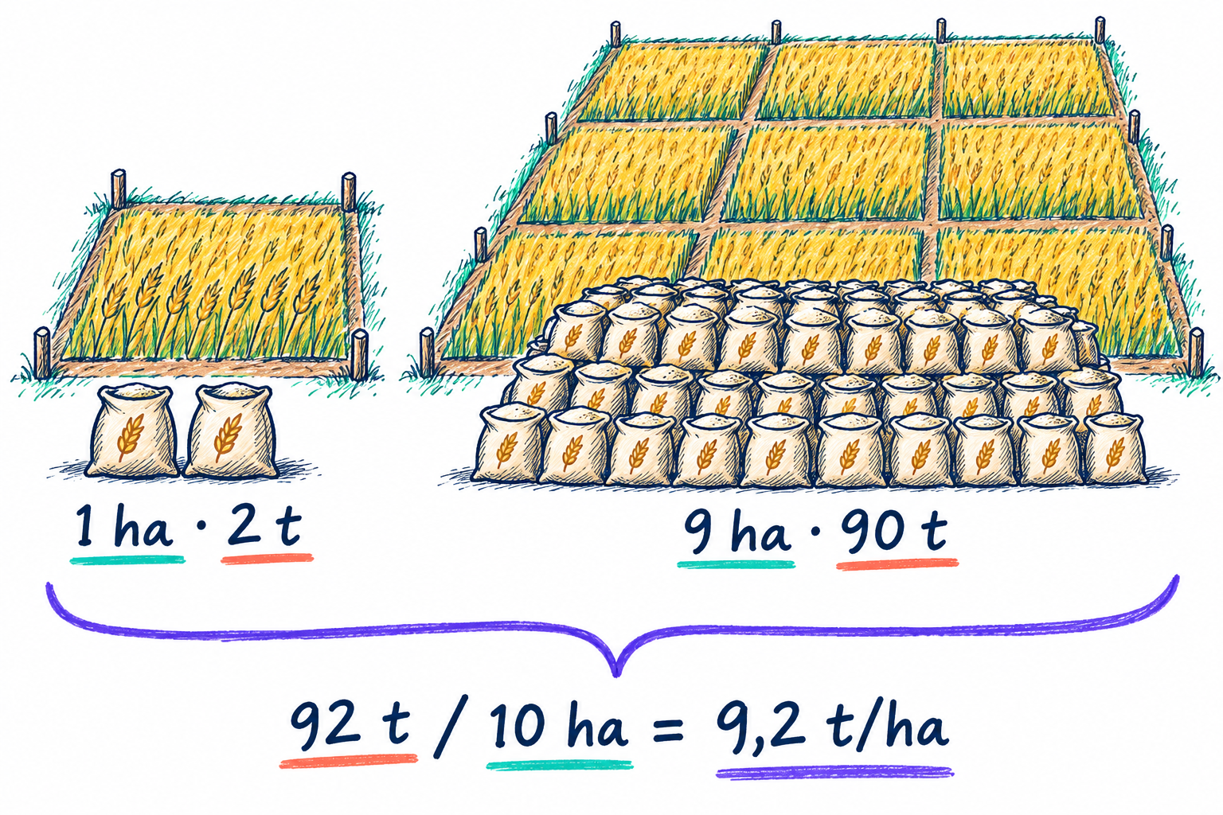
Rendimiento agrícola
Razón agregada
R = Σ producción / Σ área
Ejemplo hipotético
(2 + 90) t / (1 + 9) ha = 9,2 t/ha
Contraste
Promediar 2 y 10 da 6 t/ha: ignora las áreas diferentes.
Agrupar por municipio, cultivo, estado físico y año. Dibujo no a escala
Curso de Postgrado: BigData · Especialización en Bases de datos
E: ejercicio general · P: práctica PQRS (peticiones, quejas, reclamos y sugerencias) · PhD Esteban Hernández, CyberColombia
20
Notes:
Curso de Postgrado: BigData, Especialización en Bases de datos. Caso aplicado: datos agroambientales. Fuente docente: big-data-postgraduate/docs/programa.md y clases de las sesiones 01–04.
Los conteos corresponden al corte docente suministrado y deben verificarse si se descargan nuevas versiones. Instalación desde la raíz según docs/instalacion-wsl.md. Talleres desde kit/. Los fragmentos Python se ejecutan en Python o en un notebook.
Contenido ampliado de referencia:
Rendimiento agrícola
R = Σ producción / Σ área
Toneladas por hectárea. Agrupar por municipio, cultivo, estado físico y año.
Big Data · caso agroambiental · Sesión 4
14
Prompt visual: Use case: scientific-educational. A clean educational SKETCH diagram illustration for postgraduate Big Data, white background, horizontal 3:2. Navy #203B68 irregular ink strokes, pencil hatching, lively violet #5546ED, turquoise #16B8AD, amber #FFBF47, coral #F26A61 marker accents. Large legible objects, restrained details, no title, no logo, no watermark. Strictly hand-drawn pen and colored-pencil style, visibly sketchy lines and hatching, no photorealism, no polished 3D renders, no gradients. Two agricultural plots side by side: a small one-hectare square plot with two wheat sacks, and a nine-times-larger rectangular plot with a stack representing ninety sacks simplified as many sacks. Beneath each show the exact labels '1 ha · 2 t' and '9 ha · 90 t'. A large hand-drawn bracket joins the plots beneath, with exact equation '92 t / 10 ha = 9,2 t/ha'. Wide roomy readable composition. No other text. Conceptual illustration, example numbers.
Ilustración conceptual generada con ImageGen para esta clase. No representa una medición ni una fotografía documental.
Secuencia docente: observar primero el esquema y revelar cada explicación con clic.
Ejemplo hipotético: 2/1=2 t/ha y90/9=10 t/ha. Media simple6, razón agregada92/10=9,2. El tamaño de los dibujos y el número de sacos son simbólicos.
Calendario: 64 horas efectivas en 12 encuentros. Trabajo autónomo opcional. Cierre 7 de noviembre de 2026.
Viernes: explicación y demostraciones guiadas por el profesor, sin entregas ni calificación. El profesor ejecuta, explica y comparte sus archivos de referencia; los estudiantes observan, preguntan y pueden seguir voluntariamente. Sábado: ejecución por los estudiantes, revisión y entrega durante la clase. La evidencia evaluable debe corresponder a su propia ejecución. No se exige una entrega ni trabajo autónomo obligatorio entre ambos encuentros.
E = ejercicio general del curso (E01–E13). P = práctica con datos PQRS (P01–P04); PQRS significa peticiones, quejas, reclamos y sugerencias. El número identifica la actividad, no la sesión. T01 = taller teórico de capacidad; I01 = introducción a eventos NASA.
Agenda vigente: [["08:00–09:30","E05: calidad de suelos y conciliación"],["09:30–09:45","Receso de la mañana"],["09:45–10:45","09:45–10:00 orientación; 10:00–10:20 E04/P02 propios; 10:20–10:45 P03 calidad"],["10:45–12:00","Consulta diferida Polars/DuckDB y selección de motores"],["12:00–13:00","Almuerzo"],["13:00–14:30","E06: EVA, rendimiento t/ha e integración SQL"],["14:30–15:00","Cobertura y cardinalidad de las uniones"],["15:00–15:15","Receso de la tarde"],["15:15–16:30","Auditoría, cobertura y revisión de controles"],["16:30–17:00","16:30–16:45 entrega única E04–E06/P02–P03; 16:45–17:00 preparación de Spark"]]
Entrega: 2026-10-10 16:30–16:45. Preparado por el PhD Esteban Hernández, CyberColombia.

Slide 21
E06: rendimiento e integración SQL
13:00–13:20. Explicación
Área cosechada, producción, estado físico y unidad t/ha. Razón de sumas frente a media simple.
13:20–14:30. Ejecución: 70 min
Construir tablas, calcular rendimiento y resumir pH por municipio y año antes de unir.
Entrega del bloque
SQL y controles de grupos, cobertura del cruce y unidades.
Bloque total: 90 min. Calidad debe ejecutarse antes de consultas.
E06 — Ejercicio 06: Rendimiento agrícola e integración SQL
E: ejercicio general · P: práctica PQRS (peticiones, quejas, reclamos y sugerencias) · PhD Esteban Hernández, CyberColombia
21
Notes:
Guía E06. Calidad genera suelos_ph.parquet, eva.parquet y dim_municipio.parquet. Consultas crea salidas/suelo_sabio.duckdb, rendimiento.parquet e integracion_exploratoria.parquet. En el corte docente: 159.616 filas EVA aptas, 107.620 grupos y 55.498 grupos con pH agregado. La clave de rendimiento contiene municipio, cultivo, estado físico y año.
Preparado por el PhD Esteban Hernández, CyberColombia. Ejecutar talleres desde kit/ con .venv de la raíz activo. Guía: docs/instalacion-wsl.md. 64 horas efectivas en línea. Los recesos no cuentan. Las muestras PQRS contienen las primeras 1.000 filas de cada corte y no son representativas. Las ilustraciones conservadas son conceptuales.
Viernes: explicación y demostraciones guiadas por el profesor, sin entregas ni calificación. El profesor ejecuta, explica y comparte sus archivos de referencia; los estudiantes observan, preguntan y pueden seguir voluntariamente. Sábado: ejecución por los estudiantes, revisión y entrega durante la clase. La evidencia evaluable debe corresponder a su propia ejecución. No se exige una entrega ni trabajo autónomo obligatorio entre ambos encuentros.
E = ejercicio general del curso (E01–E13). P = práctica con datos PQRS (P01–P04); PQRS significa peticiones, quejas, reclamos y sugerencias. El número identifica la actividad, no la sesión. T01 = taller teórico de capacidad; I01 = introducción a eventos NASA.
Agenda vigente: [["08:00–09:30","E05: calidad de suelos y conciliación"],["09:30–09:45","Receso de la mañana"],["09:45–10:45","09:45–10:00 orientación; 10:00–10:20 E04/P02 propios; 10:20–10:45 P03 calidad"],["10:45–12:00","Consulta diferida Polars/DuckDB y selección de motores"],["12:00–13:00","Almuerzo"],["13:00–14:30","E06: EVA, rendimiento t/ha e integración SQL"],["14:30–15:00","Cobertura y cardinalidad de las uniones"],["15:00–15:15","Receso de la tarde"],["15:15–16:30","Auditoría, cobertura y revisión de controles"],["16:30–17:00","16:30–16:45 entrega única E04–E06/P02–P03; 16:45–17:00 preparación de Spark"]]
Entrega: 2026-10-10 16:30–16:45. Preparado por el PhD Esteban Hernández, CyberColombia.

Slide 22
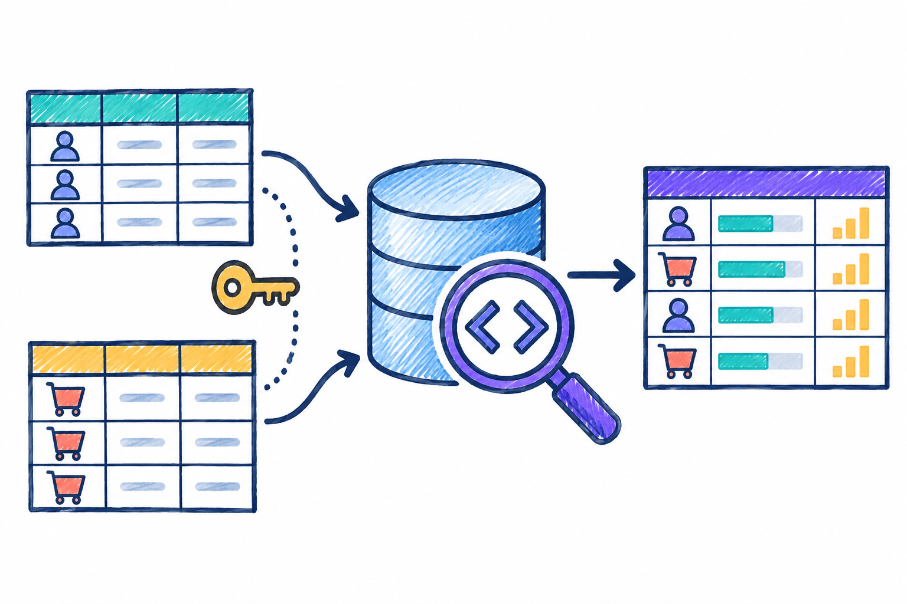
Construir las tablas analíticas
Construcción
python talleres.py consultas
Consulta del resultado
SELECT count(*) FROM rendimiento;
Control del corte
107.620 grupos con clave explícita.
Consultar salidas/suelo_sabio.duckdb. Los comandos completos están en las notas
Curso de Postgrado: BigData · Especialización en Bases de datos
E: ejercicio general · P: práctica PQRS (peticiones, quejas, reclamos y sugerencias) · PhD Esteban Hernández, CyberColombia
22
Notes:
13:20–14:30. En terminal desde kit/: python talleres.py consultas. Después, en Python: import duckdb; con = duckdb.connect("salidas/suelo_sabio.duckdb"); print(con.sql("SELECT count(*) FROM rendimiento")); con.close(). El archivo solo existe después de ejecutar consultas.
Preparado por el PhD Esteban Hernández, CyberColombia. Ejecutar talleres desde kit/ con .venv de la raíz activo. Guía: docs/instalacion-wsl.md. 64 horas efectivas en línea. Los recesos no cuentan. Las muestras PQRS contienen las primeras 1.000 filas de cada corte y no son representativas. Las ilustraciones conservadas son conceptuales.
Viernes: explicación y demostraciones guiadas por el profesor, sin entregas ni calificación. El profesor ejecuta, explica y comparte sus archivos de referencia; los estudiantes observan, preguntan y pueden seguir voluntariamente. Sábado: ejecución por los estudiantes, revisión y entrega durante la clase. La evidencia evaluable debe corresponder a su propia ejecución. No se exige una entrega ni trabajo autónomo obligatorio entre ambos encuentros.
E = ejercicio general del curso (E01–E13). P = práctica con datos PQRS (P01–P04); PQRS significa peticiones, quejas, reclamos y sugerencias. El número identifica la actividad, no la sesión. T01 = taller teórico de capacidad; I01 = introducción a eventos NASA.
Agenda vigente: [["08:00–09:30","E05: calidad de suelos y conciliación"],["09:30–09:45","Receso de la mañana"],["09:45–10:45","09:45–10:00 orientación; 10:00–10:20 E04/P02 propios; 10:20–10:45 P03 calidad"],["10:45–12:00","Consulta diferida Polars/DuckDB y selección de motores"],["12:00–13:00","Almuerzo"],["13:00–14:30","E06: EVA, rendimiento t/ha e integración SQL"],["14:30–15:00","Cobertura y cardinalidad de las uniones"],["15:00–15:15","Receso de la tarde"],["15:15–16:30","Auditoría, cobertura y revisión de controles"],["16:30–17:00","16:30–16:45 entrega única E04–E06/P02–P03; 16:45–17:00 preparación de Spark"]]
Entrega: 2026-10-10 16:30–16:45. Preparado por el PhD Esteban Hernández, CyberColombia.

Slide 23
Agregación ponderada
SELECT codigo_municipio, cultivo, estado_fisico, anio,
sum(produccion_t) / sum(area_ha) AS t_ha
FROM eva
WHERE apto_rendimiento
GROUP BY codigo_municipio, cultivo, estado_fisico, anio;
Área cosechada y producción deben referirse al mismo conjunto.
Curso de Postgrado: BigData · Especialización en Bases de datos
E: ejercicio general · P: práctica PQRS (peticiones, quejas, reclamos y sugerencias) · PhD Esteban Hernández, CyberColombia
23
Notes:
Curso de Postgrado: BigData, Especialización en Bases de datos. Caso aplicado: datos agroambientales. Fuente docente: big-data-postgraduate/docs/programa.md y clases de las sesiones 01–04.
Los conteos corresponden al corte docente suministrado y deben verificarse si se descargan nuevas versiones. Instalación desde la raíz según docs/instalacion-wsl.md. Talleres desde kit/. Los fragmentos Python se ejecutan en Python o en un notebook.
Calendario: 64 horas efectivas en 12 encuentros. Trabajo autónomo opcional. Cierre 7 de noviembre de 2026.
Viernes: explicación y demostraciones guiadas por el profesor, sin entregas ni calificación. El profesor ejecuta, explica y comparte sus archivos de referencia; los estudiantes observan, preguntan y pueden seguir voluntariamente. Sábado: ejecución por los estudiantes, revisión y entrega durante la clase. La evidencia evaluable debe corresponder a su propia ejecución. No se exige una entrega ni trabajo autónomo obligatorio entre ambos encuentros.
E = ejercicio general del curso (E01–E13). P = práctica con datos PQRS (P01–P04); PQRS significa peticiones, quejas, reclamos y sugerencias. El número identifica la actividad, no la sesión. T01 = taller teórico de capacidad; I01 = introducción a eventos NASA.
Agenda vigente: [["08:00–09:30","E05: calidad de suelos y conciliación"],["09:30–09:45","Receso de la mañana"],["09:45–10:45","09:45–10:00 orientación; 10:00–10:20 E04/P02 propios; 10:20–10:45 P03 calidad"],["10:45–12:00","Consulta diferida Polars/DuckDB y selección de motores"],["12:00–13:00","Almuerzo"],["13:00–14:30","E06: EVA, rendimiento t/ha e integración SQL"],["14:30–15:00","Cobertura y cardinalidad de las uniones"],["15:00–15:15","Receso de la tarde"],["15:15–16:30","Auditoría, cobertura y revisión de controles"],["16:30–17:00","16:30–16:45 entrega única E04–E06/P02–P03; 16:45–17:00 preparación de Spark"]]
Entrega: 2026-10-10 16:30–16:45. Preparado por el PhD Esteban Hernández, CyberColombia.

Slide 24

Mediana del pH por territorio
Resumen por territorio
Agrupar pH por municipio y año.
Mediana y muestras
Publicar el valor junto con el número de observaciones.
Cobertura
Interpretar el resumen dentro de la muestra disponible.
El dibujo ilustra la posición central; no representa mediciones del corte
Curso de Postgrado: BigData · Especialización en Bases de datos
E: ejercicio general · P: práctica PQRS (peticiones, quejas, reclamos y sugerencias) · PhD Esteban Hernández, CyberColombia
24
Notes:
Curso de Postgrado: BigData, Especialización en Bases de datos. Caso aplicado: datos agroambientales. Fuente docente: big-data-postgraduate/docs/programa.md y clases de las sesiones 01–04.
Los conteos corresponden al corte docente suministrado y deben verificarse si se descargan nuevas versiones. Instalación desde la raíz según docs/instalacion-wsl.md. Talleres desde kit/. Los fragmentos Python se ejecutan en Python o en un notebook.
Contenido de referencia:
Mediana del pH por territorio
SELECT codigo_municipio, anio, count(*) AS muestras,
median(ph) AS mediana_ph
FROM suelos
WHERE codigo_municipio IS NOT NULL AND anio IS NOT NULL
GROUP BY codigo_municipio, anio;
Publicar el número de muestras junto al resumen.
Big Data · caso agroambiental · Sesión 4
17
Ilustración conceptual generada con ImageGen. No representa una medición ni una fotografía documental.
Prompt: Create one educational hand-drawn SKETCH illustration for a postgraduate BigData course in a Database specialization. Horizontal 3:2 composition on pure white background. Navy #203B68 ink, visibly irregular pen outlines and colored-pencil hatching. Bright violet #5546ED, turquoise #16B8AD, amber #FFBF47, coral #F26A61 accents. Clear large symbols, spacious, no photorealism, no 3D rendering, no gradients. NO TEXT, NO LETTERS, NO NUMBERS unless explicitly requested. No logo, border or watermark. Seven simple vertical sample stems ordered from shortest to tallest along a baseline. The fourth middle stem is highlighted coral and circled, the other six are turquoise. Show exactly seven stems, clear increasing order, no axis numbers or measurements. A small sample tray nearby indicates a sample summary, not a population.
La ilustración apoya una explicación por clic. Conservar los límites y supuestos expresados en la diapositiva.
Calendario: 64 horas efectivas en 12 encuentros. Trabajo autónomo opcional. Cierre 7 de noviembre de 2026.
Viernes: explicación y demostraciones guiadas por el profesor, sin entregas ni calificación. El profesor ejecuta, explica y comparte sus archivos de referencia; los estudiantes observan, preguntan y pueden seguir voluntariamente. Sábado: ejecución por los estudiantes, revisión y entrega durante la clase. La evidencia evaluable debe corresponder a su propia ejecución. No se exige una entrega ni trabajo autónomo obligatorio entre ambos encuentros.
E = ejercicio general del curso (E01–E13). P = práctica con datos PQRS (P01–P04); PQRS significa peticiones, quejas, reclamos y sugerencias. El número identifica la actividad, no la sesión. T01 = taller teórico de capacidad; I01 = introducción a eventos NASA.
Agenda vigente: [["08:00–09:30","E05: calidad de suelos y conciliación"],["09:30–09:45","Receso de la mañana"],["09:45–10:45","09:45–10:00 orientación; 10:00–10:20 E04/P02 propios; 10:20–10:45 P03 calidad"],["10:45–12:00","Consulta diferida Polars/DuckDB y selección de motores"],["12:00–13:00","Almuerzo"],["13:00–14:30","E06: EVA, rendimiento t/ha e integración SQL"],["14:30–15:00","Cobertura y cardinalidad de las uniones"],["15:00–15:15","Receso de la tarde"],["15:15–16:30","Auditoría, cobertura y revisión de controles"],["16:30–17:00","16:30–16:45 entrega única E04–E06/P02–P03; 16:45–17:00 preparación de Spark"]]
Entrega: 2026-10-10 16:30–16:45. Preparado por el PhD Esteban Hernández, CyberColombia.

Slide 25
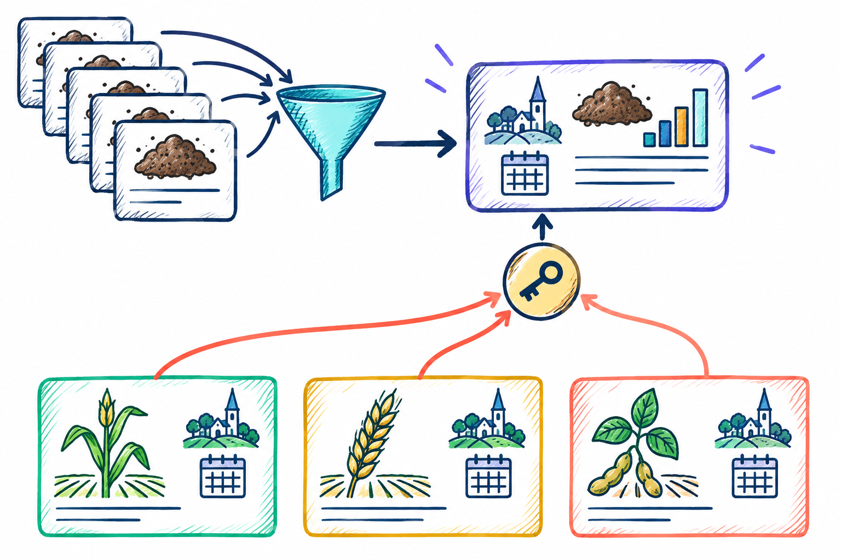
Evitar multiplicar observaciones
Antes del cruce
Resumir pH por municipio y año.
Clave del resumen
Una fila por municipio y año para evitar multiplicación.
Después del cruce
Conservar cultivo y estado físico. Verificar filas y cobertura.
Relación exploratoria agregada. No equivale a parcelas emparejadas
Curso de Postgrado: BigData · Especialización en Bases de datos
E: ejercicio general · P: práctica PQRS (peticiones, quejas, reclamos y sugerencias) · PhD Esteban Hernández, CyberColombia
25
Notes:
Curso de Postgrado: BigData, Especialización en Bases de datos. Caso aplicado: datos agroambientales. Fuente docente: big-data-postgraduate/docs/programa.md y clases de las sesiones 01–04.
Los conteos corresponden al corte docente suministrado y deben verificarse si se descargan nuevas versiones. Instalación desde la raíz según docs/instalacion-wsl.md. Talleres desde kit/. Los fragmentos Python se ejecutan en Python o en un notebook.
Contenido ampliado de referencia:
Evitar multiplicar observaciones
Antes del cruce
Agregar muestras por municipio y año; EVA conserva cultivo y estado físico.
Después del cruce
Comprobar filas y cobertura. La relación es exploratoria y agregada.
Big Data · caso agroambiental · Sesión 4
19
Prompt visual: Use case: scientific-educational. A clean educational SKETCH diagram illustration for postgraduate Big Data, white background, horizontal 3:2. Navy #203B68 irregular ink strokes, pencil hatching, lively violet #5546ED, turquoise #16B8AD, amber #FFBF47, coral #F26A61 marker accents. Large legible objects, restrained details, no title, no logo, no watermark. Strictly hand-drawn pen and colored-pencil style, visibly sketchy lines and hatching, no photorealism, no polished 3D renders, no gradients. Two data flows from left converge on a join at right. Upper source has multiple soil-sample cards, passing through a funnel into ONE summary card; lower source has multiple crop cards that remain separate. Each lower crop card connects to the SAME one upper summary card through one clear shared key token. Shows many crop records to one municipality-year soil summary. Use three crop cards and one soil summary. No text.
Ilustración conceptual generada con ImageGen para esta clase. No representa una medición ni una fotografía documental.
Secuencia docente: observar primero el esquema y revelar cada explicación con clic.
Calendario: 64 horas efectivas en 12 encuentros. Trabajo autónomo opcional. Cierre 7 de noviembre de 2026.
Viernes: explicación y demostraciones guiadas por el profesor, sin entregas ni calificación. El profesor ejecuta, explica y comparte sus archivos de referencia; los estudiantes observan, preguntan y pueden seguir voluntariamente. Sábado: ejecución por los estudiantes, revisión y entrega durante la clase. La evidencia evaluable debe corresponder a su propia ejecución. No se exige una entrega ni trabajo autónomo obligatorio entre ambos encuentros.
E = ejercicio general del curso (E01–E13). P = práctica con datos PQRS (P01–P04); PQRS significa peticiones, quejas, reclamos y sugerencias. El número identifica la actividad, no la sesión. T01 = taller teórico de capacidad; I01 = introducción a eventos NASA.
Agenda vigente: [["08:00–09:30","E05: calidad de suelos y conciliación"],["09:30–09:45","Receso de la mañana"],["09:45–10:45","09:45–10:00 orientación; 10:00–10:20 E04/P02 propios; 10:20–10:45 P03 calidad"],["10:45–12:00","Consulta diferida Polars/DuckDB y selección de motores"],["12:00–13:00","Almuerzo"],["13:00–14:30","E06: EVA, rendimiento t/ha e integración SQL"],["14:30–15:00","Cobertura y cardinalidad de las uniones"],["15:00–15:15","Receso de la tarde"],["15:15–16:30","Auditoría, cobertura y revisión de controles"],["16:30–17:00","16:30–16:45 entrega única E04–E06/P02–P03; 16:45–17:00 preparación de Spark"]]
Entrega: 2026-10-10 16:30–16:45. Preparado por el PhD Esteban Hernández, CyberColombia.

Slide 26
Uniones: cardinalidad y cobertura
14:30–15:00 | Actividad
14:30–14:40. Explicación | Uno a muchos, muchos a muchos. INNER JOIN y LEFT JOIN
14:40–15:00. Ejecución | Comparar filas antes y después de cada cruce
Clave del pH | Una fila por municipio y año en el resumen
Control del LEFT JOIN | Conservar 107.620 grupos del corte docente
Cobertura y ausencia | 55.498 con pH. 52.122 sin resumen enlazado
Entrega: conteos y justificación de los registros sin correspondencia.
Curso de Postgrado: BigData · Especialización en Bases de datos
E: ejercicio general · P: práctica PQRS (peticiones, quejas, reclamos y sugerencias) · PhD Esteban Hernández, CyberColombia
26
Notes:
La tabla de pH se agrega antes de unir. No unir cada muestra con cada fila de producción. Mostrar la diferencia entre pérdida de grupos con INNER JOIN y conservación con LEFT JOIN. Fuentes: talleres.py consultas, talleres/E06.md. 107.620 − 55.498 = 52.122. Cobertura 55.498 / 107.620 = 51,56848 %. La ausencia de pH no implica pH cero.
Preparado por el PhD Esteban Hernández, CyberColombia. Ejecutar talleres desde kit/ con .venv de la raíz activo. Guía: docs/instalacion-wsl.md. 64 horas efectivas en línea. Los recesos no cuentan. Las muestras PQRS contienen las primeras 1.000 filas de cada corte y no son representativas. Las ilustraciones conservadas son conceptuales.
Viernes: explicación y demostraciones guiadas por el profesor, sin entregas ni calificación. El profesor ejecuta, explica y comparte sus archivos de referencia; los estudiantes observan, preguntan y pueden seguir voluntariamente. Sábado: ejecución por los estudiantes, revisión y entrega durante la clase. La evidencia evaluable debe corresponder a su propia ejecución. No se exige una entrega ni trabajo autónomo obligatorio entre ambos encuentros.
E = ejercicio general del curso (E01–E13). P = práctica con datos PQRS (P01–P04); PQRS significa peticiones, quejas, reclamos y sugerencias. El número identifica la actividad, no la sesión. T01 = taller teórico de capacidad; I01 = introducción a eventos NASA.
Agenda vigente: [["08:00–09:30","E05: calidad de suelos y conciliación"],["09:30–09:45","Receso de la mañana"],["09:45–10:45","09:45–10:00 orientación; 10:00–10:20 E04/P02 propios; 10:20–10:45 P03 calidad"],["10:45–12:00","Consulta diferida Polars/DuckDB y selección de motores"],["12:00–13:00","Almuerzo"],["13:00–14:30","E06: EVA, rendimiento t/ha e integración SQL"],["14:30–15:00","Cobertura y cardinalidad de las uniones"],["15:00–15:15","Receso de la tarde"],["15:15–16:30","Auditoría, cobertura y revisión de controles"],["16:30–17:00","16:30–16:45 entrega única E04–E06/P02–P03; 16:45–17:00 preparación de Spark"]]
Entrega: 2026-10-10 16:30–16:45. Preparado por el PhD Esteban Hernández, CyberColombia.

Slide 27
Cobertura de la integración
51,57 %
55.498 de 107.620 grupos
Coincidencia por municipio y año.
Cobertura del corte docente. No equivale a parcelas emparejadas.
Curso de Postgrado: BigData · Especialización en Bases de datos
E: ejercicio general · P: práctica PQRS (peticiones, quejas, reclamos y sugerencias) · PhD Esteban Hernández, CyberColombia
27
Notes:
Curso de Postgrado: BigData, Especialización en Bases de datos. Caso aplicado: datos agroambientales. Fuente docente: big-data-postgraduate/docs/programa.md y clases de las sesiones 01–04.
Los conteos corresponden al corte docente suministrado y deben verificarse si se descargan nuevas versiones. Instalación desde la raíz según docs/instalacion-wsl.md. Talleres desde kit/. Los fragmentos Python se ejecutan en Python o en un notebook.
Cálculo: 55498/107620=51,56848 %. Sin resumen=107620-55498=52122. Categorías mutuamente excluyentes para este cruce.
Calendario: 64 horas efectivas en 12 encuentros. Trabajo autónomo opcional. Cierre 7 de noviembre de 2026.
Viernes: explicación y demostraciones guiadas por el profesor, sin entregas ni calificación. El profesor ejecuta, explica y comparte sus archivos de referencia; los estudiantes observan, preguntan y pueden seguir voluntariamente. Sábado: ejecución por los estudiantes, revisión y entrega durante la clase. La evidencia evaluable debe corresponder a su propia ejecución. No se exige una entrega ni trabajo autónomo obligatorio entre ambos encuentros.
E = ejercicio general del curso (E01–E13). P = práctica con datos PQRS (P01–P04); PQRS significa peticiones, quejas, reclamos y sugerencias. El número identifica la actividad, no la sesión. T01 = taller teórico de capacidad; I01 = introducción a eventos NASA.
Agenda vigente: [["08:00–09:30","E05: calidad de suelos y conciliación"],["09:30–09:45","Receso de la mañana"],["09:45–10:45","09:45–10:00 orientación; 10:00–10:20 E04/P02 propios; 10:20–10:45 P03 calidad"],["10:45–12:00","Consulta diferida Polars/DuckDB y selección de motores"],["12:00–13:00","Almuerzo"],["13:00–14:30","E06: EVA, rendimiento t/ha e integración SQL"],["14:30–15:00","Cobertura y cardinalidad de las uniones"],["15:00–15:15","Receso de la tarde"],["15:15–16:30","Auditoría, cobertura y revisión de controles"],["16:30–17:00","16:30–16:45 entrega única E04–E06/P02–P03; 16:45–17:00 preparación de Spark"]]
Entrega: 2026-10-10 16:30–16:45. Preparado por el PhD Esteban Hernández, CyberColombia.

Slide 28
Receso de la tarde
15:00–15:15
Retomamos a la hora indicada.
Curso de Postgrado: BigData · Especialización en Bases de datos
E: ejercicio general · P: práctica PQRS (peticiones, quejas, reclamos y sugerencias) · PhD Esteban Hernández, CyberColombia
28
Notes:
Curso de Postgrado: BigData, Especialización en Bases de datos. Caso aplicado: datos agroambientales. Fuente docente: big-data-postgraduate/docs/programa.md y clases de las sesiones 01–04.
Los conteos corresponden al corte docente suministrado y deben verificarse si se descargan nuevas versiones. Instalación desde la raíz según docs/instalacion-wsl.md. Talleres desde kit/. Los fragmentos Python se ejecutan en Python o en un notebook.
Calendario: 64 horas efectivas en 12 encuentros. Trabajo autónomo opcional. Cierre 7 de noviembre de 2026.
Viernes: explicación y demostraciones guiadas por el profesor, sin entregas ni calificación. El profesor ejecuta, explica y comparte sus archivos de referencia; los estudiantes observan, preguntan y pueden seguir voluntariamente. Sábado: ejecución por los estudiantes, revisión y entrega durante la clase. La evidencia evaluable debe corresponder a su propia ejecución. No se exige una entrega ni trabajo autónomo obligatorio entre ambos encuentros.
E = ejercicio general del curso (E01–E13). P = práctica con datos PQRS (P01–P04); PQRS significa peticiones, quejas, reclamos y sugerencias. El número identifica la actividad, no la sesión. T01 = taller teórico de capacidad; I01 = introducción a eventos NASA.
Agenda vigente: [["08:00–09:30","E05: calidad de suelos y conciliación"],["09:30–09:45","Receso de la mañana"],["09:45–10:45","09:45–10:00 orientación; 10:00–10:20 E04/P02 propios; 10:20–10:45 P03 calidad"],["10:45–12:00","Consulta diferida Polars/DuckDB y selección de motores"],["12:00–13:00","Almuerzo"],["13:00–14:30","E06: EVA, rendimiento t/ha e integración SQL"],["14:30–15:00","Cobertura y cardinalidad de las uniones"],["15:00–15:15","Receso de la tarde"],["15:15–16:30","Auditoría, cobertura y revisión de controles"],["16:30–17:00","16:30–16:45 entrega única E04–E06/P02–P03; 16:45–17:00 preparación de Spark"]]
Entrega: 2026-10-10 16:30–16:45. Preparado por el PhD Esteban Hernández, CyberColombia.

Slide 29
Auditoría entre pares
15:15–15:30. Orientación
Cada equipo recibe controles y consultas de otro equipo. Identificar las entradas y el alcance.
15:30–16:30. Taller: 60 min
Reconstruir cifras, revisar claves, unidades y cobertura. Registrar discrepancias y correcciones.
Entrega de auditoría
Controles reproducidos, un hallazgo resuelto y una conclusión con dos límites.
Bloque total: 75 min. El informe se completa en clase.
Curso de Postgrado: BigData · Especialización en Bases de datos
E: ejercicio general · P: práctica PQRS (peticiones, quejas, reclamos y sugerencias) · PhD Esteban Hernández, CyberColombia
29
Notes:
Orientación 15 minutos y trabajo entre pares 60 minutos, incluidos en el bloque contractual. Auditoría de las rutas agro y PQRS por separado. No sumar otros 75 minutos para el laboratorio de la siguiente diapositiva. Explicar que una relación municipal agregada no identifica efectos causales ni representa parcelas emparejadas.
Preparado por el PhD Esteban Hernández, CyberColombia. Ejecutar talleres desde kit/ con .venv de la raíz activo. Guía: docs/instalacion-wsl.md. 64 horas efectivas en línea. Los recesos no cuentan. Las muestras PQRS contienen las primeras 1.000 filas de cada corte y no son representativas. Las ilustraciones conservadas son conceptuales.
Viernes: explicación y demostraciones guiadas por el profesor, sin entregas ni calificación. El profesor ejecuta, explica y comparte sus archivos de referencia; los estudiantes observan, preguntan y pueden seguir voluntariamente. Sábado: ejecución por los estudiantes, revisión y entrega durante la clase. La evidencia evaluable debe corresponder a su propia ejecución. No se exige una entrega ni trabajo autónomo obligatorio entre ambos encuentros.
E = ejercicio general del curso (E01–E13). P = práctica con datos PQRS (P01–P04); PQRS significa peticiones, quejas, reclamos y sugerencias. El número identifica la actividad, no la sesión. T01 = taller teórico de capacidad; I01 = introducción a eventos NASA.
Agenda vigente: [["08:00–09:30","E05: calidad de suelos y conciliación"],["09:30–09:45","Receso de la mañana"],["09:45–10:45","09:45–10:00 orientación; 10:00–10:20 E04/P02 propios; 10:20–10:45 P03 calidad"],["10:45–12:00","Consulta diferida Polars/DuckDB y selección de motores"],["12:00–13:00","Almuerzo"],["13:00–14:30","E06: EVA, rendimiento t/ha e integración SQL"],["14:30–15:00","Cobertura y cardinalidad de las uniones"],["15:00–15:15","Receso de la tarde"],["15:15–16:30","Auditoría, cobertura y revisión de controles"],["16:30–17:00","16:30–16:45 entrega única E04–E06/P02–P03; 16:45–17:00 preparación de Spark"]]
Entrega: 2026-10-10 16:30–16:45. Preparado por el PhD Esteban Hernández, CyberColombia.

Slide 30

Cobertura y sesgo
Muestras concentradas
Un sector accesible puede dominar las observaciones.
Cobertura desigual
El resto del territorio puede quedar poco representado.
Pregunta para discutir
¿Qué evidencia permite generalizar la mediana del pH?
Mapa imaginario. La ilustración explica sesgo, no muestra cobertura real
Curso de Postgrado: BigData · Especialización en Bases de datos
E: ejercicio general · P: práctica PQRS (peticiones, quejas, reclamos y sugerencias) · PhD Esteban Hernández, CyberColombia
30
Notes:
Curso de Postgrado: BigData, Especialización en Bases de datos. Caso aplicado: datos agroambientales. Fuente docente: big-data-postgraduate/docs/programa.md y clases de las sesiones 01–04.
Los conteos corresponden al corte docente suministrado y deben verificarse si se descargan nuevas versiones. Instalación desde la raíz según docs/instalacion-wsl.md. Talleres desde kit/. Los fragmentos Python se ejecutan en Python o en un notebook.
Contenido ampliado de referencia:
Cobertura y sesgo
¿Por qué la mediana del pH de las muestras disponibles no representa necesariamente todo un municipio?
Respuesta individual y discusión en grupo
Big Data · caso agroambiental · Sesión 4
12
Prompt visual: Use case: scientific-educational. A clean educational SKETCH diagram illustration for postgraduate Big Data, white background, horizontal 3:2. Navy #203B68 irregular ink strokes, pencil hatching, lively violet #5546ED, turquoise #16B8AD, amber #FFBF47, coral #F26A61 marker accents. Large legible objects, restrained details, no title, no logo, no watermark. Strictly hand-drawn pen and colored-pencil style, visibly sketchy lines and hatching, no photorealism, no polished 3D renders, no gradients. An imaginary irregular geographic region (NOT an actual map) with farms scattered throughout, and ALL sampling dots densely clustered in a small accessible corner beside a road. Magnifying glass over that sampled corner. Rest of region mostly unsampled and lightly hatched. Navy outline, turquoise land, coral sample dots, violet road. No text or numbers. Demonstrate spatial sampling bias accurately.
Ilustración conceptual generada con ImageGen para esta clase. No representa una medición ni una fotografía documental.
Secuencia docente: observar primero el esquema y revelar cada explicación con clic.
Calendario: 64 horas efectivas en 12 encuentros. Trabajo autónomo opcional. Cierre 7 de noviembre de 2026.
Viernes: explicación y demostraciones guiadas por el profesor, sin entregas ni calificación. El profesor ejecuta, explica y comparte sus archivos de referencia; los estudiantes observan, preguntan y pueden seguir voluntariamente. Sábado: ejecución por los estudiantes, revisión y entrega durante la clase. La evidencia evaluable debe corresponder a su propia ejecución. No se exige una entrega ni trabajo autónomo obligatorio entre ambos encuentros.
E = ejercicio general del curso (E01–E13). P = práctica con datos PQRS (P01–P04); PQRS significa peticiones, quejas, reclamos y sugerencias. El número identifica la actividad, no la sesión. T01 = taller teórico de capacidad; I01 = introducción a eventos NASA.
Agenda vigente: [["08:00–09:30","E05: calidad de suelos y conciliación"],["09:30–09:45","Receso de la mañana"],["09:45–10:45","09:45–10:00 orientación; 10:00–10:20 E04/P02 propios; 10:20–10:45 P03 calidad"],["10:45–12:00","Consulta diferida Polars/DuckDB y selección de motores"],["12:00–13:00","Almuerzo"],["13:00–14:30","E06: EVA, rendimiento t/ha e integración SQL"],["14:30–15:00","Cobertura y cardinalidad de las uniones"],["15:00–15:15","Receso de la tarde"],["15:15–16:30","Auditoría, cobertura y revisión de controles"],["16:30–17:00","16:30–16:45 entrega única E04–E06/P02–P03; 16:45–17:00 preparación de Spark"]]
Entrega: 2026-10-10 16:30–16:45. Preparado por el PhD Esteban Hernández, CyberColombia.

Slide 31
Laboratorio de calidad y cierre
Conciliar
Comparar entradas, exclusiones y salidas del pipeline.
Revisar
Explicar claves sin correspondencia y cobertura territorial.
Sustentar
Mostrar una regla de calidad y su efecto en el resultado.
Parte del bloque de auditoría: controles e informe técnico breve
Curso de Postgrado: BigData · Especialización en Bases de datos
E: ejercicio general · P: práctica PQRS (peticiones, quejas, reclamos y sugerencias) · PhD Esteban Hernández, CyberColombia
31
Notes:
15:30–16:30. Esta diapositiva guía la entrega dentro de la auditoría y no agrega tiempo. Comparar entradas, exclusiones y salidas. Registrar causas de falta de correspondencia.
Preparado por el PhD Esteban Hernández, CyberColombia. Ejecutar talleres desde kit/ con .venv de la raíz activo. Guía: docs/instalacion-wsl.md. 64 horas efectivas en línea. Los recesos no cuentan. Las muestras PQRS contienen las primeras 1.000 filas de cada corte y no son representativas. Las ilustraciones conservadas son conceptuales.
Viernes: explicación y demostraciones guiadas por el profesor, sin entregas ni calificación. El profesor ejecuta, explica y comparte sus archivos de referencia; los estudiantes observan, preguntan y pueden seguir voluntariamente. Sábado: ejecución por los estudiantes, revisión y entrega durante la clase. La evidencia evaluable debe corresponder a su propia ejecución. No se exige una entrega ni trabajo autónomo obligatorio entre ambos encuentros.
E = ejercicio general del curso (E01–E13). P = práctica con datos PQRS (P01–P04); PQRS significa peticiones, quejas, reclamos y sugerencias. El número identifica la actividad, no la sesión. T01 = taller teórico de capacidad; I01 = introducción a eventos NASA.
Agenda vigente: [["08:00–09:30","E05: calidad de suelos y conciliación"],["09:30–09:45","Receso de la mañana"],["09:45–10:45","09:45–10:00 orientación; 10:00–10:20 E04/P02 propios; 10:20–10:45 P03 calidad"],["10:45–12:00","Consulta diferida Polars/DuckDB y selección de motores"],["12:00–13:00","Almuerzo"],["13:00–14:30","E06: EVA, rendimiento t/ha e integración SQL"],["14:30–15:00","Cobertura y cardinalidad de las uniones"],["15:00–15:15","Receso de la tarde"],["15:15–16:30","Auditoría, cobertura y revisión de controles"],["16:30–17:00","16:30–16:45 entrega única E04–E06/P02–P03; 16:45–17:00 preparación de Spark"]]
Entrega: 2026-10-10 16:30–16:45. Preparado por el PhD Esteban Hernández, CyberColombia.

Slide 32
Evidencias y preparación de Spark
16:30–16:45. Presentación
Mostrar una regla de calidad, la consulta conciliada y el efecto de una unión.
16:45–17:00. Síntesis
Relacionar filtros, agregaciones y joins con las operaciones que estudiaremos en Spark.
Entorno para el próximo encuentro
Comprobar JDK 21 y seguir docs/instalacion-wsl.md. Ampliación fuera de clase opcional.
Entrega del sábado: controles, SQL, cobertura y breve informe técnico.
Curso de Postgrado: BigData · Especialización en Bases de datos
E: ejercicio general · P: práctica PQRS (peticiones, quejas, reclamos y sugerencias) · PhD Esteban Hernández, CyberColombia
32
Notes:
Cierre 30 minutos. La instalación ya se introdujo en la sesión 2. No introducir procesamiento distribuido como taller adicional hoy. La próxima sesión de Spark es el viernes 16 de octubre de 2026, 18:00–21:15.
Preparado por el PhD Esteban Hernández, CyberColombia. Ejecutar talleres desde kit/ con .venv de la raíz activo. Guía: docs/instalacion-wsl.md. 64 horas efectivas en línea. Los recesos no cuentan. Las muestras PQRS contienen las primeras 1.000 filas de cada corte y no son representativas. Las ilustraciones conservadas son conceptuales.
Viernes: explicación y demostraciones guiadas por el profesor, sin entregas ni calificación. El profesor ejecuta, explica y comparte sus archivos de referencia; los estudiantes observan, preguntan y pueden seguir voluntariamente. Sábado: ejecución por los estudiantes, revisión y entrega durante la clase. La evidencia evaluable debe corresponder a su propia ejecución. No se exige una entrega ni trabajo autónomo obligatorio entre ambos encuentros.
E = ejercicio general del curso (E01–E13). P = práctica con datos PQRS (P01–P04); PQRS significa peticiones, quejas, reclamos y sugerencias. El número identifica la actividad, no la sesión. T01 = taller teórico de capacidad; I01 = introducción a eventos NASA.
Agenda vigente: [["08:00–09:30","E05: calidad de suelos y conciliación"],["09:30–09:45","Receso de la mañana"],["09:45–10:45","09:45–10:00 orientación; 10:00–10:20 E04/P02 propios; 10:20–10:45 P03 calidad"],["10:45–12:00","Consulta diferida Polars/DuckDB y selección de motores"],["12:00–13:00","Almuerzo"],["13:00–14:30","E06: EVA, rendimiento t/ha e integración SQL"],["14:30–15:00","Cobertura y cardinalidad de las uniones"],["15:00–15:15","Receso de la tarde"],["15:15–16:30","Auditoría, cobertura y revisión de controles"],["16:30–17:00","16:30–16:45 entrega única E04–E06/P02–P03; 16:45–17:00 preparación de Spark"]]
Entrega: 2026-10-10 16:30–16:45. Preparado por el PhD Esteban Hernández, CyberColombia.

